Slide 1














1. 제안요청 사항 수행방안 나. 주요 기능 ▶ 4) 포워딩 시스템 (FMS) 구축
Cloud 기반 통합 물류 Platform으로 포워딩/창고관리/운송관리/가시성관리/정산관리 등 국제수출입 포워더 全 영역의 통합기능을 제공하며, FMS(Forwder Mangement) 연계기능을 통해 외부(화주/실행사/파트너) 물류업체간의 선적문서등 정보연계관리 통합인터페이스를 구축합니다.
Key
message
가) 시스템 개요
인터지스 Logistics Platform
UI/ UX
물류서비스
Global Connected
Logistics Network
Fun & Easy UI/UX
Monitoring
Control
Communication
ECC Platform
Intelligence Platform
KEROL
Forwarding
Transport
Conversation
Autonomous
Warehouse
Visibility
Intelligence
Security
Cloud

Slide 2
나) 기능 구성 (1/2)
기능 구성도
Export
Import
Common
주요 기능
Booking
ASN, BL
Schedule
포워딩 全 영역의 통합 기능 제공 - Order Control기능에 의한 프로세스 및 실행사 맵핑 - 선적지~도착지 프로세스 연속성 (조달 물류 가시성 제공) - 컨테이너 운송 및 통관 업무 관리
Trucking
Arrival
Notification
Customs
Clearance
Shipping
Request
Delivery
Order
Manifest EDI
House BL
Master BL
Trucking
Track & Trace
화주/파트너와의 협업 환경 제공 - 화주, 선사, 실행사 등 오더/선적/운송정보 실시간 공유 (Pre-alert 등 편의 기능 제공) - 수출입 업무 End-to-End 가시성 확보 - 표준 EDI 체계 지원
Shipping
Notification
Tracking
Entry
DEM/DET
EDI
Customs
LSP
Liner

Slide 3
나) 기능 구성 (2/2)
메뉴 구성도
스케쥴 관리
통관업무 관리
수출 관리
수입 관리
해상수출 스케줄 관리
수출입 통관 업무관리
해상수출 Booking 관리
도착정보 관리
항공수출 스케줄 관리
세관 신고 업무 관리
해상수출 B/L 관리
해상수입 B/L 관리
기적/ 출항정보 관리
AMS 관리
H BL 관리
MBL 관리
적하목록 관리
M BL 관리
HBL 관리
S/R 관리
내륙운송 관리
Irre 관리
항공수출 수탁관리
항공수입 B/L 관리
운송정보 관리
항공수출 Booking 관리
HAWB 관리
Exception 관리
운송스케줄 관리
항공수출 B/L 관리
MAWB 관리
Irre 관리
POD /GR 관리
HAWB 관리
MAWB 관리
Pre-Alert 관리
3/4-

Slide 4
다) 프로세스 흐름도(업무/시스템)
FMS (Forwding Management Syetem) 프로세스 흐름도
고객 Order
인터지스 통합 물류 플랫폼
기준정보관리
Order
Deliver Order 제공
국제운송 Booking 요청
Tracking & Tracing
국제운송 Booking 확정
Exception (Alert)
물류 全 영역 (적용영역 Gray Zone)
선적요청 (S/R: DO Combine, C/I, P/L)
MBL/HBL생성,스케줄링
공급망 全 구간에 대한 “Seamless” 가시성 Needs 확대 - Tracking & Tracking 기능 - 실시간 예외상황 처리 - 물류 실행 Performance 관리
Operation
수출입 통관관리
내륙운송 실행
Dashboard
“Seamless” Visibility
HBL 관리
항공/해상운송 실행
화물 POD 수행
KPI Report
Billing
물류실행실적관리
Analysis
물류비 검증/정산(AP)
물류비 자동정산(AR, AP)

Slide 5
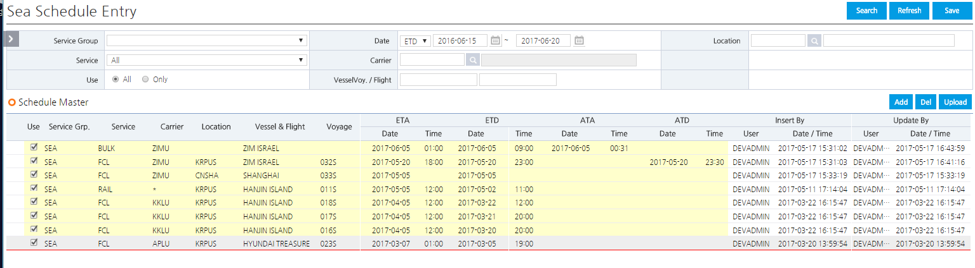



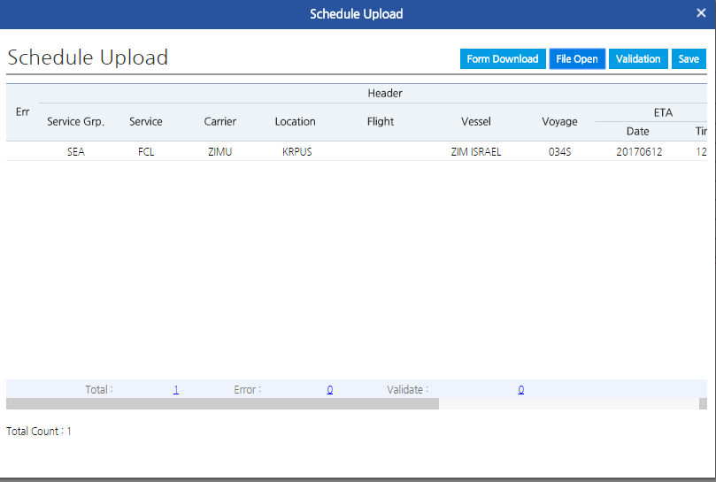
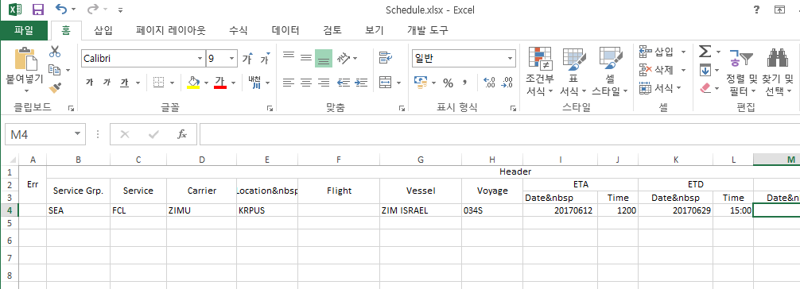
라) 주요 구현 기능 (1) 해상수출 스케줄 관리 > (가) 스케줄 정보 관리
해상운송사로부터 확보한 항차 및 스케줄 정보 체계를 구성합니다. 제안사는 확보된 스케줄 정보를 사용자 관점으로 제공하고 스케줄정보 연계 기능을 구축합니다.
해상수출 스케줄 정보 관리
스케줄정보관리 기능 설명
생성된
스케줄 정보
스케줄 정보 생성
스케줄 관리 기능
연계기능
구축
화주
· 사용자 관점 스케줄정보 제공
•ATD, ATA와 같은 Actual 정보를 직접 입력하여 Tracing과 연계, 해당 항차 관련 Tracing 정보가 자동 업데이트 또한 엑셀로 작성된 외부 데이터를 업로드 함에 따라 사용자 지정 스케쥴 정보 생성을 구현
화면예시
엑셀로 작성된 스케줄 정보
엑셀
업로드
사용자 맞춤형 스케줄 정보 생성
* 연계기능 구축 방식 선정은 추후 발주기관과 협의하여 진행

Slide 6
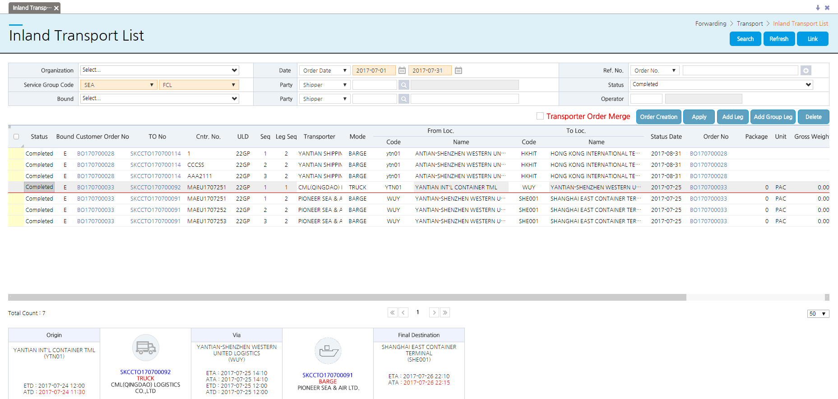
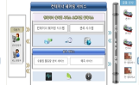


라) 주요 구현 기능 (1) 해상수출 스케줄 관리 > (나) SPACE 정보 관리
제안사는 화주의 컨테이너 소요를 기반으로 해상 운송사나 해상 포워더의 가용 SPACE를 확보하기 위한 해상수출 SPACE 정보관리 기능을 구축합니다. 화주의 소요계획 관리 및 실행사별 가용 SPACE를 분배하는 기능을 제공합니다.
해상수출 SPACE 정보 관리 화면
컨테이너 정보
해상
(Inbound,
Outbond)
SPACE 정보 관리 기능 설명
컨테이너 SPACE 정보 관리
화면예시
컨테이너 쉐어링 구성도
•전 세계 화물 수송량의 90% 이상을 담당하는 해상운송에 있어 지역적, 운송주체별 물동량의 불균형으로 인하여 불가피하게 발생되는 막대한 비용과 비효율적인 컨테이너 자원 활용 문제를 해결
컨테이너 SPACE 정보 관리
컨테이너 가용 SPACE 정보
분배
분배
소요계획
운송업체
포워더
실행사
※관련 기능은 고객 과 합의후 진행여부 결정
컨테이너 소요계획
* 연계기능 구축 방식 선정은 추후 발주기관과 협의하여 진행

Slide 7
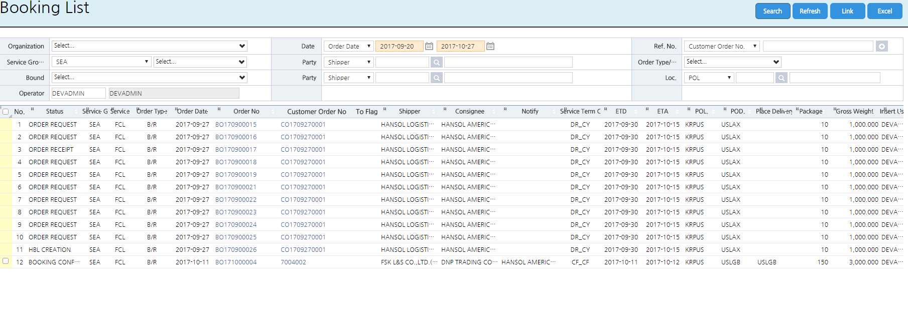
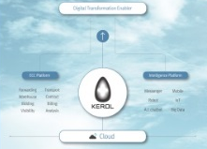
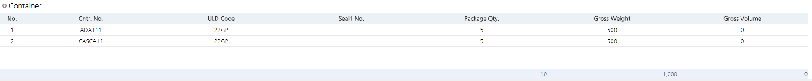
라) 주요 구현 기능 (2) 해상수출 스케줄 관리 > (가) 오더 관리
화주의 오더(S/O, D/O, B/R)를 기반으로 물류 실행오더를 생성, 관리기능을 기반으로 오더관리를 구축하며, 화주오더의 접수기능 및 이력관리 기능등을 제공합니다. 화주별로 프로세스를 정의할수 있으며, 화주별 맞춤형 정보 생성을 구현합니다.
오더 관리
해상수출 오더 관리 기능 설명
오더 기본정보
업무 유형
화주정보
운항 기본정보
컨테이너 정보
화물가격정보
화물상세정보
운송유형
맞춤형 화주오더 서비스
오더 등록 및 Interface
화면예시
화주Legacy System 과의Interface
오더 접수/이력관리
화주별 오더환경 제공
* 연계기능 구축 방식 선정은 추후 발주기관과 협의하여 진행
•Booking에 연계된 BL의 컨테이너 정보를 파악 할수있으며, Booking 별 Status 관리를 통한 실시간 모니터링 제공

Slide 8
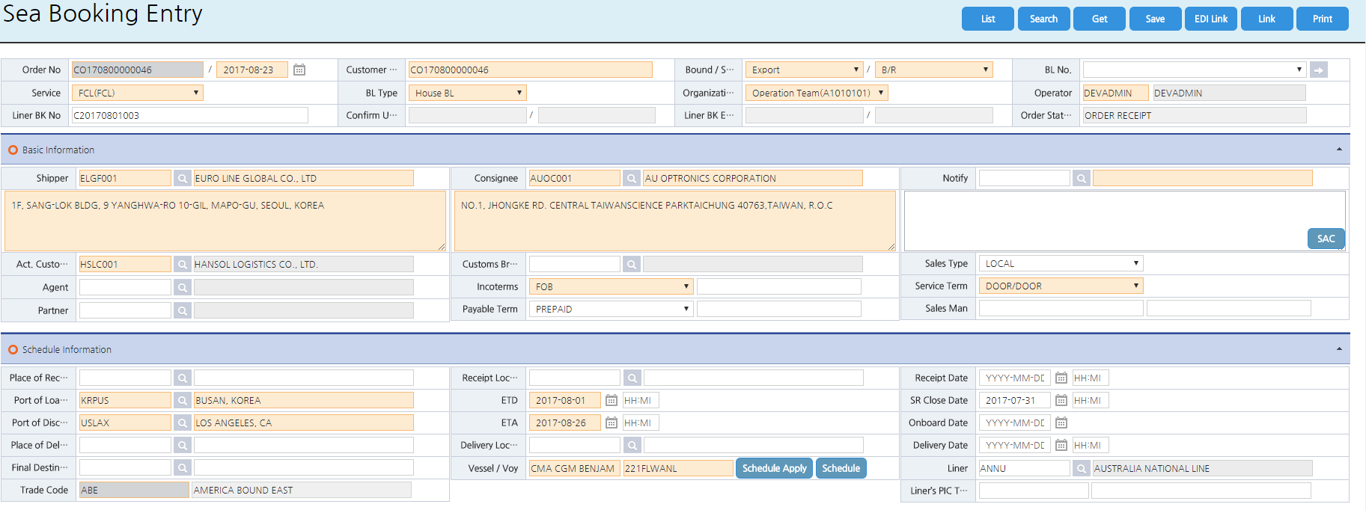

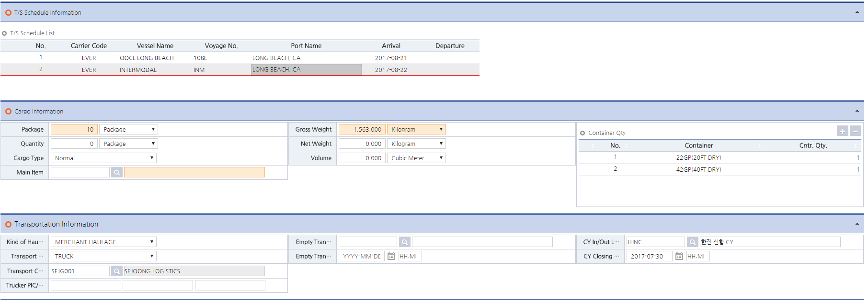
라) 주요 구현 기능 (2) 해상수출 Booking 관리 > (나) Booking 관리
화주오더(실행오더) 기준으로 실행사(선사나 포워더)에게 Booking 요청 및 승인 기능을 통합물류플랫폼 FMS 시스템에 구축하며, 화주/실행사와의 B/R, B/C의 연계기능을 제공합니다. 화주 별로 기존에 정의 된 프로세스를 바탕으로 맞춤형 정보 생성이 가능합니다.
Booking 관리 화면
해상수출Booking 관리 기능 설명
부킹정보 생성
부킹신청
부킹승인
화면예시
부킹신청
포워더
부킹승인
선사
실행사
* 연계기능 구축 방식 선정은 추후 발주기관과 협의하여 진행
•EDI Interface를 통하여 선사로부터 확정 된 Booking 정보를 화주에게 제공

Slide 9
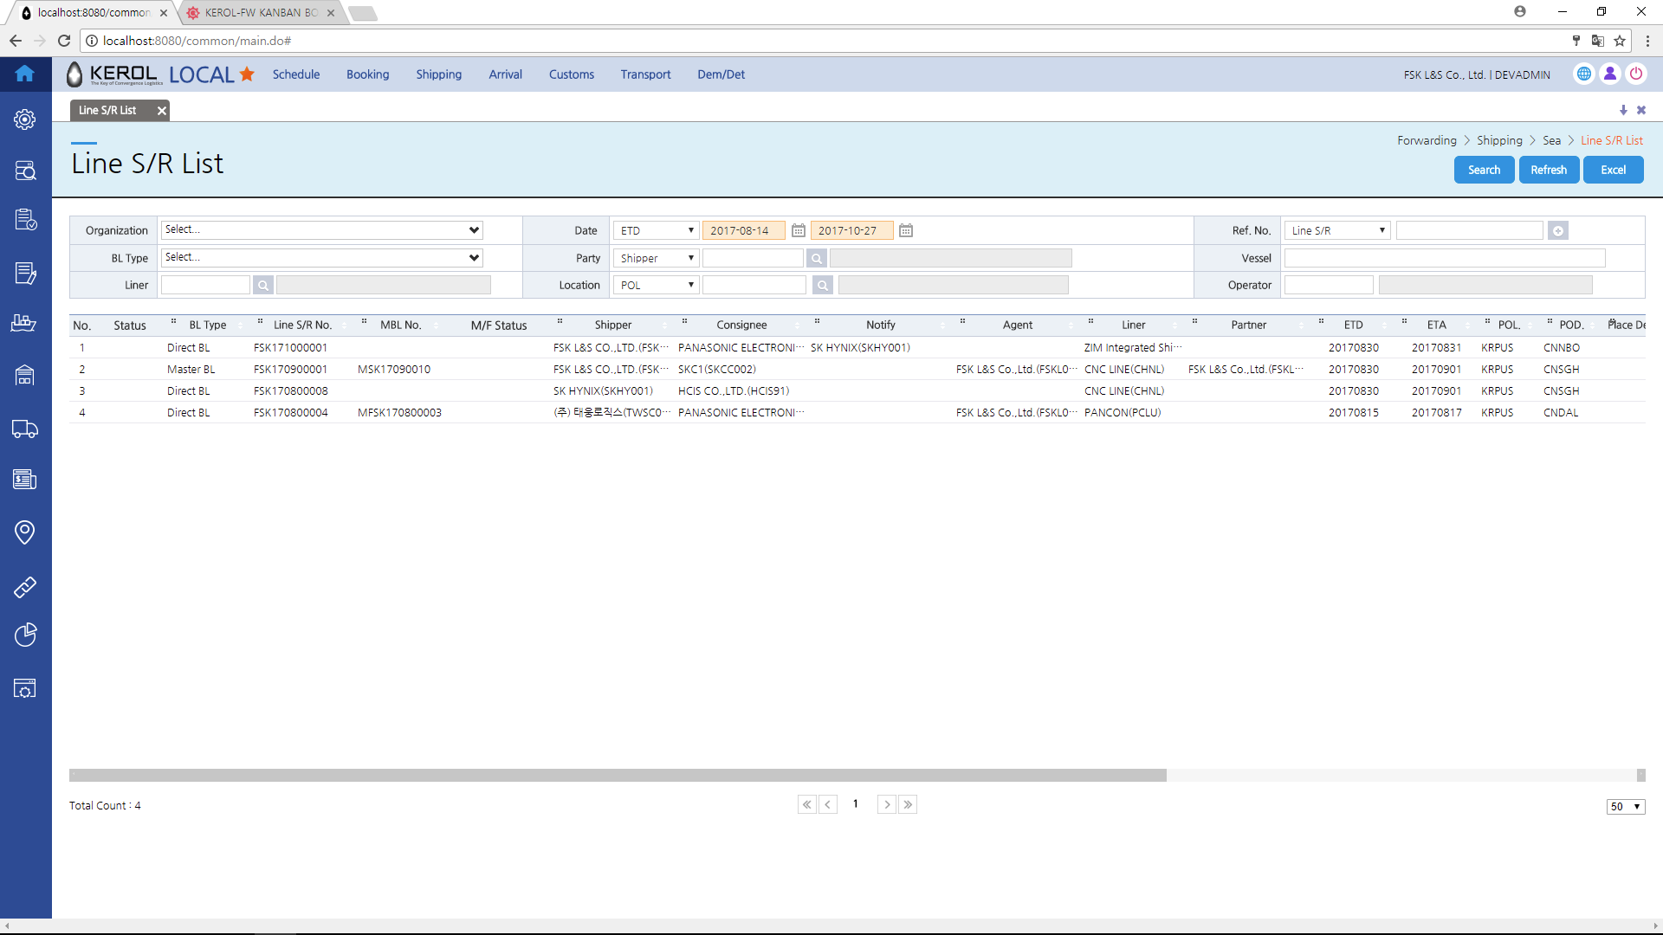
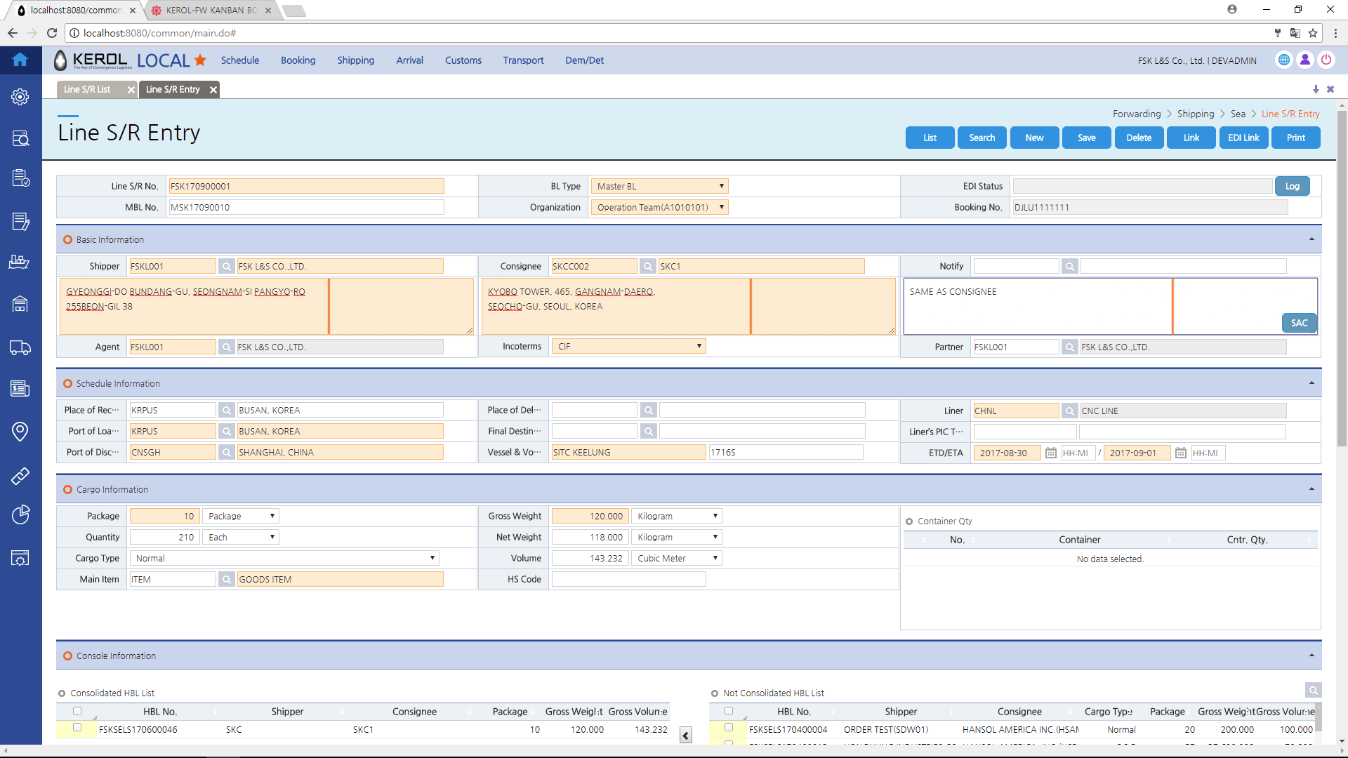
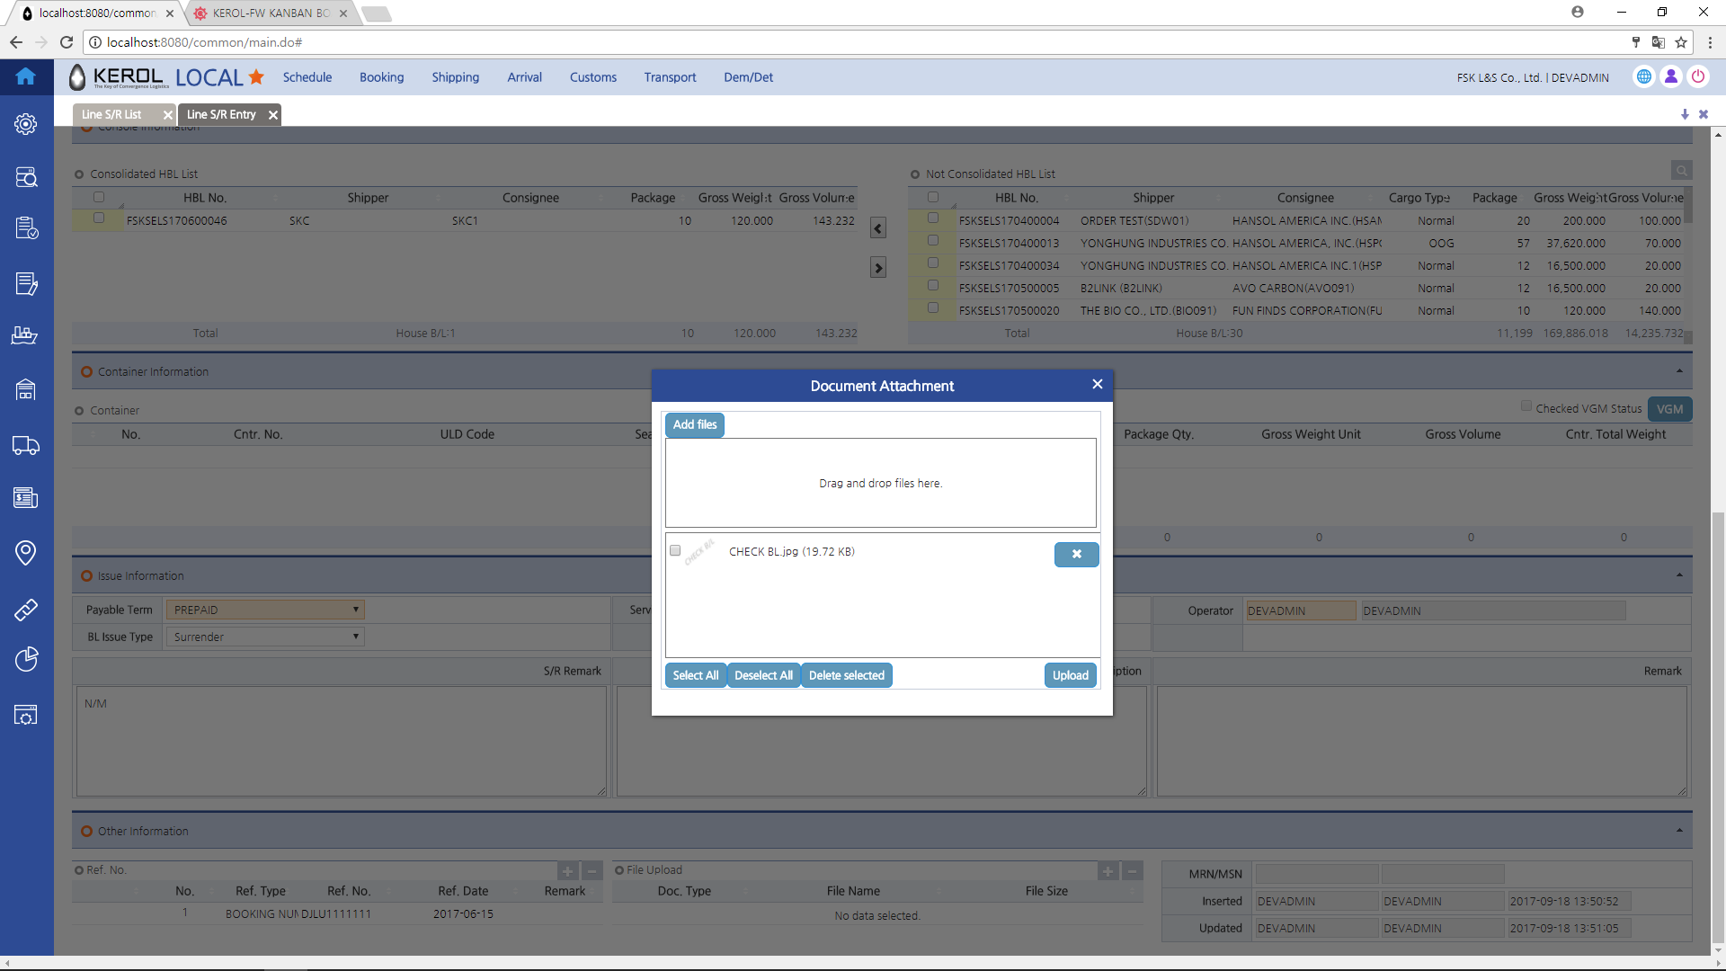
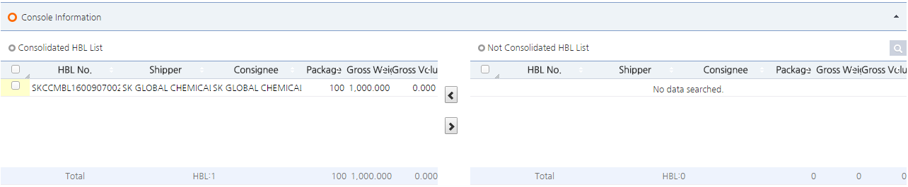
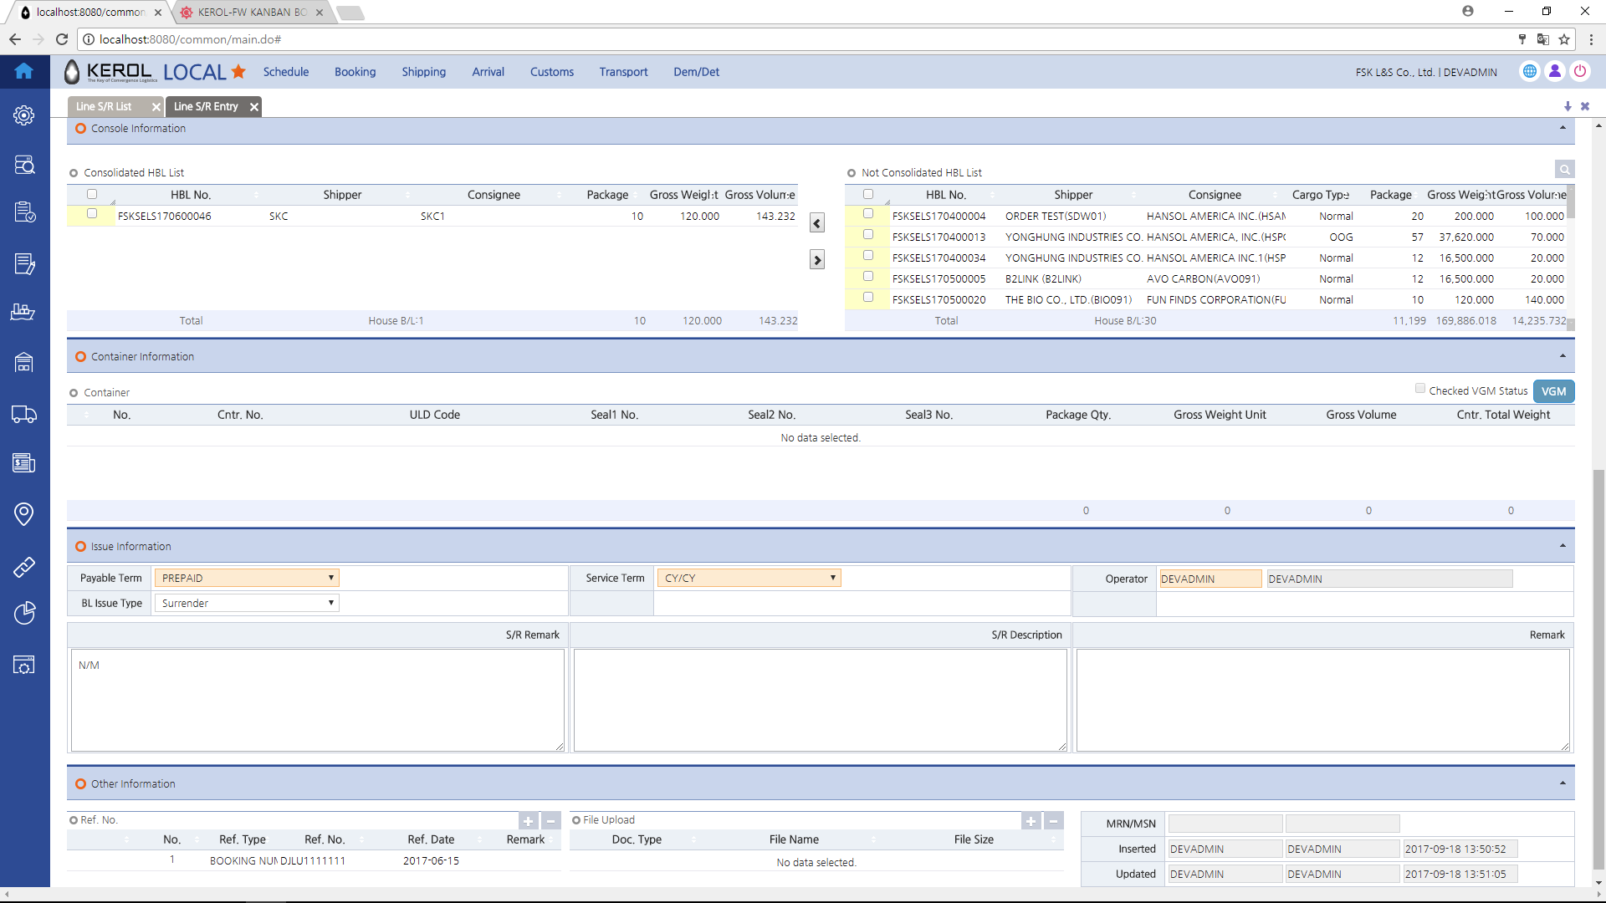
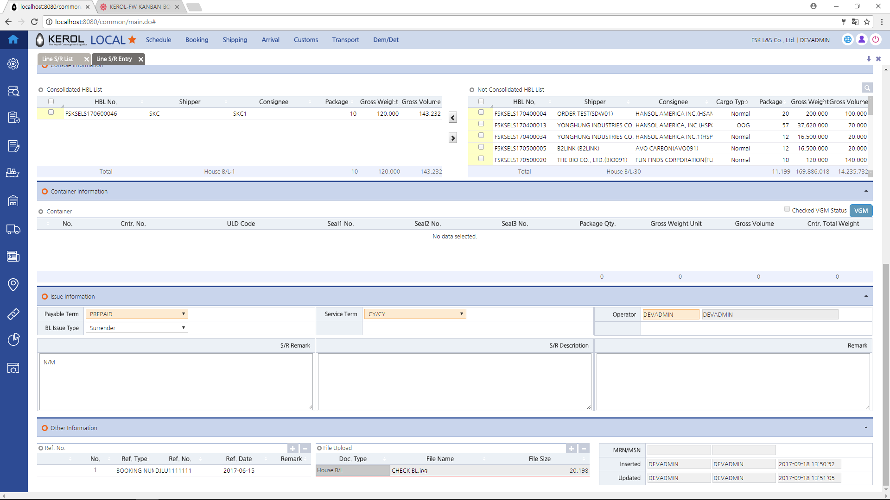
라) 주요 구현 기능 (3) 해상수출 선적 관리 > (가) S/R 관리
화주의 선적요청 기준으로 해상운송사 및 포워더에게 선적서류의 인계 및 선적요청을 기능을 구축합니다. 제안사는 생성된 S/R 정보를 EDI 또는 문서 첨부를 통해 선사에 송신하는 기능을 제공합니다.
S/R 관리
해상수출 S/R 관리 기능 설명
S/R 생성
Consol
(검색조건 자동화)
* S/R 자료 생성 후 H B/L CONSOL
화면예시
•작성 된 HBL의 정보를 연계하여 자동으로 Consolidation 등의 정보 작성
해상 수출 S/R 정보 생성

Slide 10
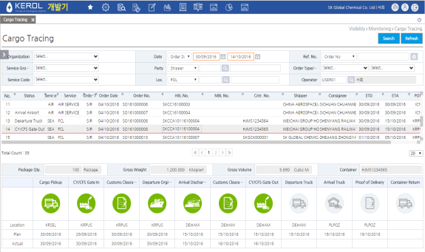
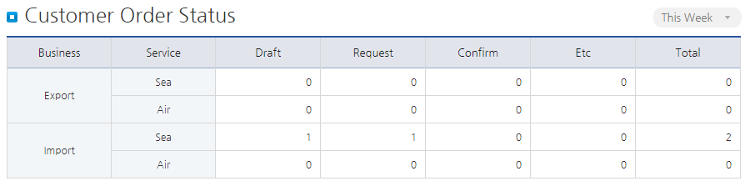

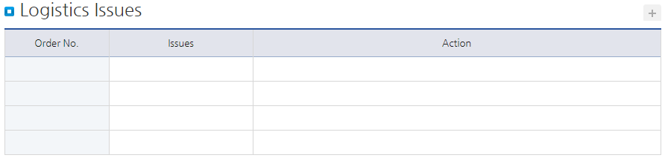
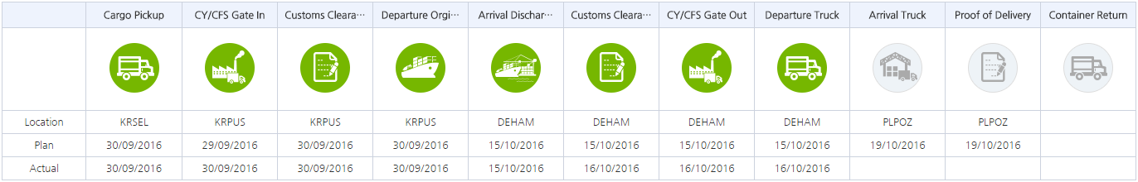
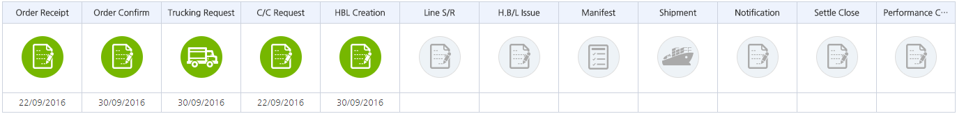
라) 주요 구현 기능 (3) 해상수출 선적 관리 > (나) 선적/출항정보 관리
제안사는 선적, 출항등 운항 정보를 수집 관리 하는 선적/출항정보 관리 기능을 구축하며, 선적/출항, 환적 정보 연계 기능을 제공합니다.
해상수출 선적/출항정보 관리
화면예시
선적/출항정보관리 기능 설명
인터지스 통합플랫폼
인터지스 통함물류플랫폼
※ 선적/출항정보 관리 기능 구축
Cargo
Tracing
선적/출항 정보 관리
선적/출항 정보 생성
Interface 방식
운항정보
연계기능
구축
FTP
Cargo
Information
XML
화물정보
엑셀
•오더정보, Visualbillity, B/L 정보등을 취합하여 통합정보를 구성하며, 통합정보를 바탕으로 선적/출항정보를 제공
환적정보
인터지스 통합물류플랫폼 물동/작업 가시성 확보를 통한 對 고객 서비스 대응력확보
운영 가시성 확보를 위한 Mobile/Exception Alerting 등 지원
* 연계기능 구축 방식 선정은 추후 발주기관과 협의하여 진행

Slide 11
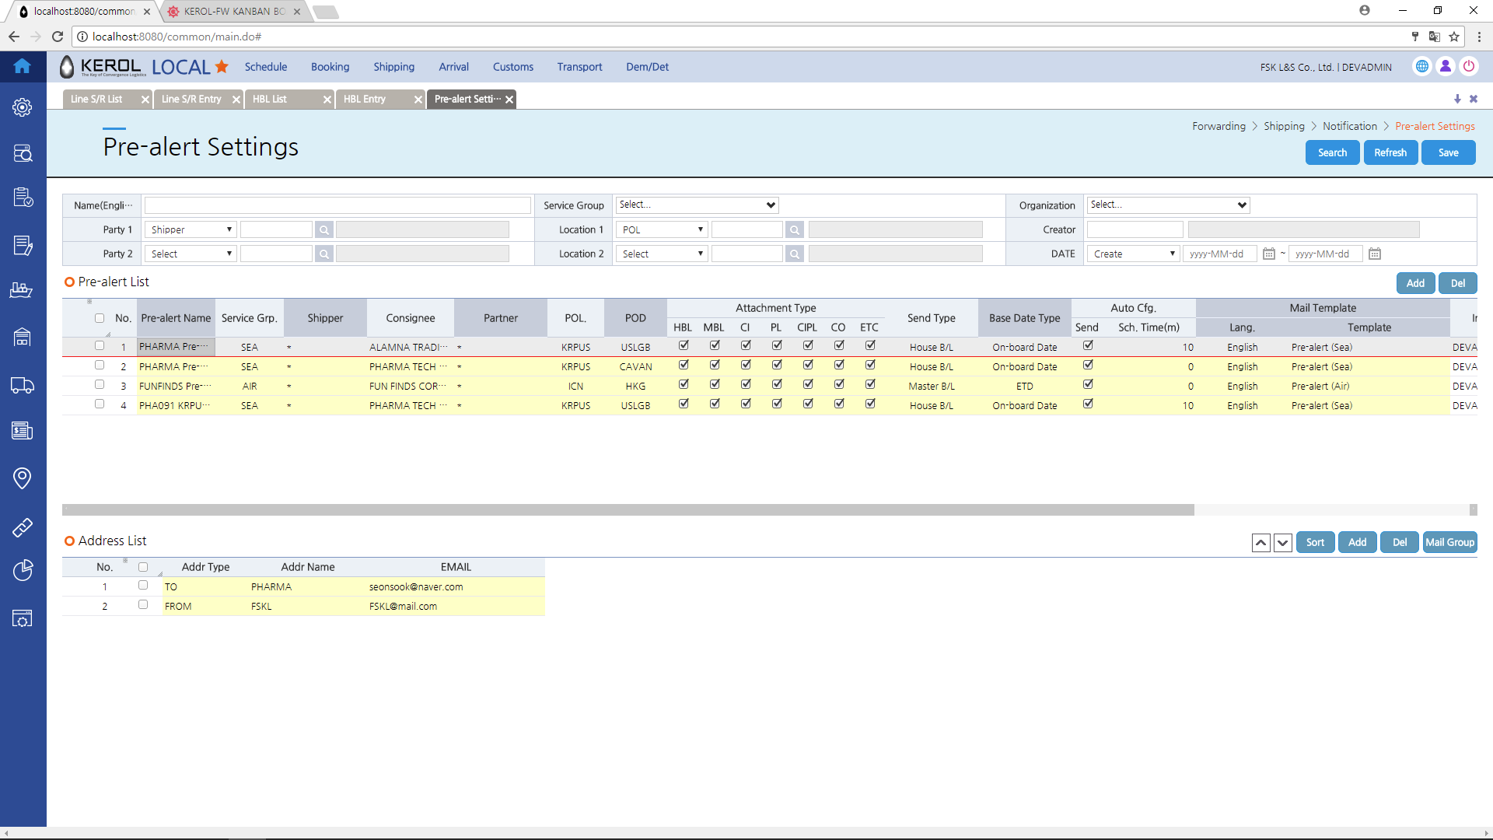
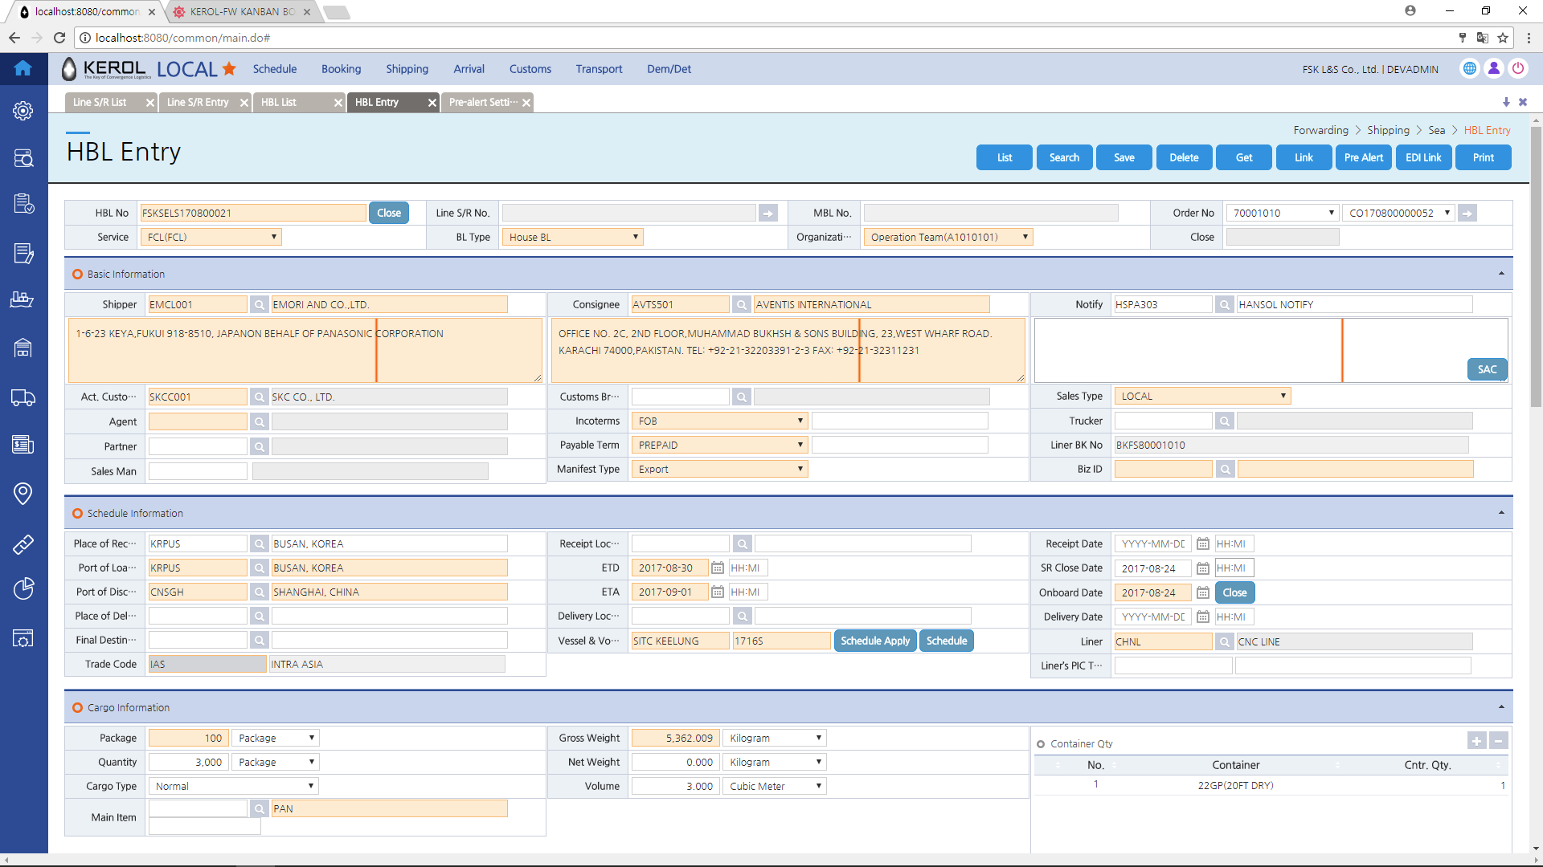
라) 주요 구현 기능 (3) 해상수출 선적 관리 > (다) S/N 관리
선적에 관련된 서류(S/A, M/F)등을 취합하여 선적서류 관리기능을 구축하며, 선적서류를 해외포워더에게 발송하는 기능 및 선적서류등을 해외포워더 시스템과의 연계을 위해 연계기능을 구성합니다.
S/N 관리 화면
S/N 관리 기능 설명
인터지스 통합플랫폼
S/A 생성
M/F 생성
•사용자별로 조건을 설정할수 있으면 설적된 설정된 조건에 따라 ETD 혹은 On-board date가 도래한 시점에 자동으로 Pre-Alert 메일이 발송
Pre-Alert 세팅 값을 토대로 선적 서류(B/L, CI, PL 등)를 함께 발송
화면예시
* 연계기능 구축 방식 선정은 추후 발주기관과 협의하여 진행

Slide 12
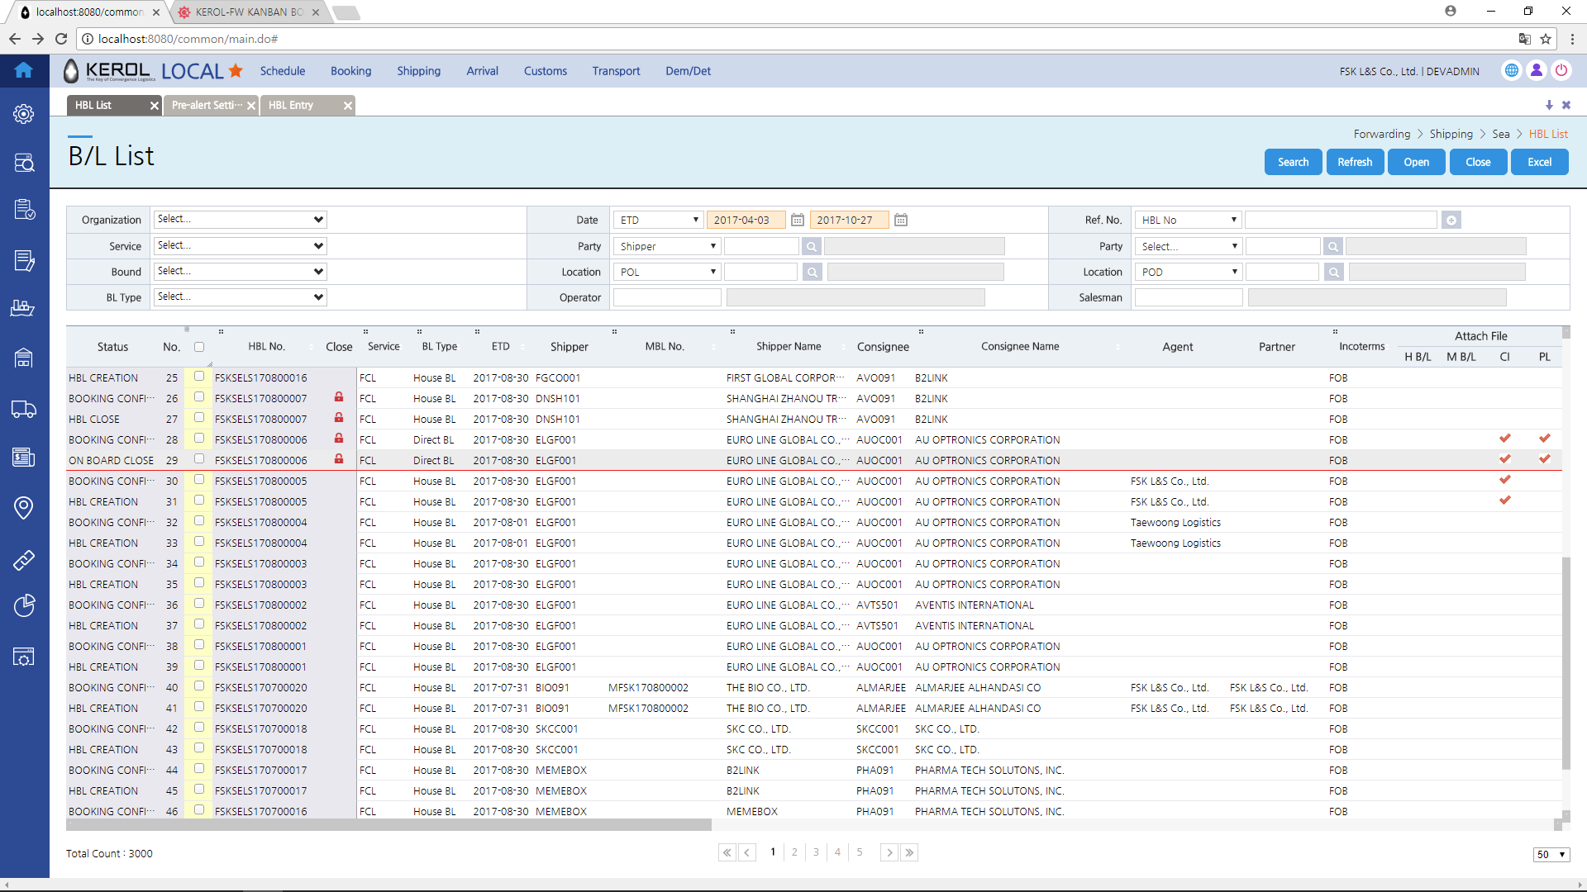
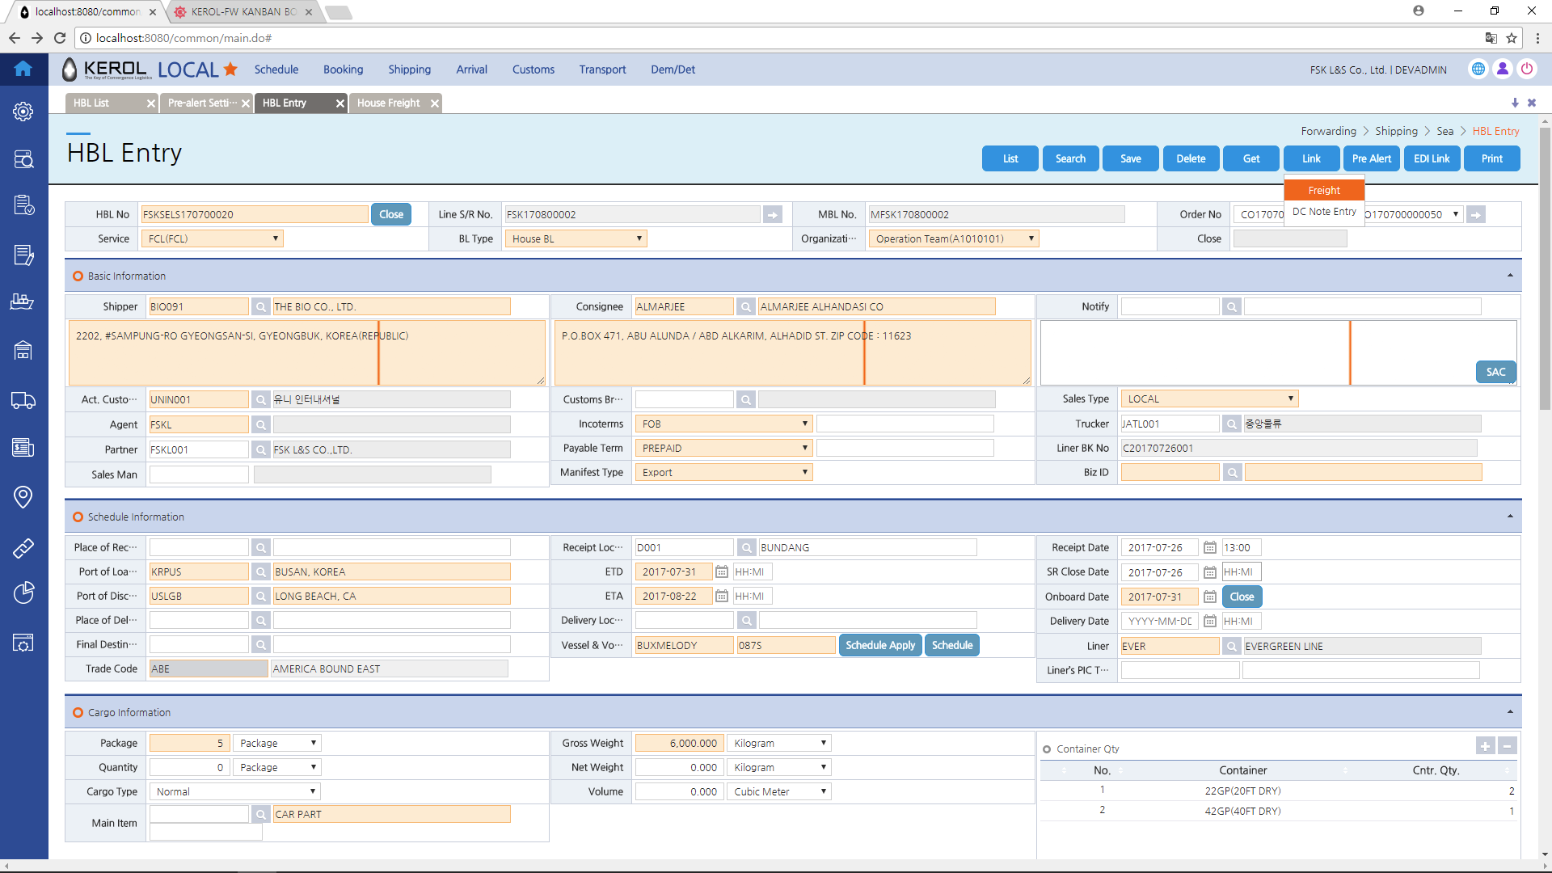

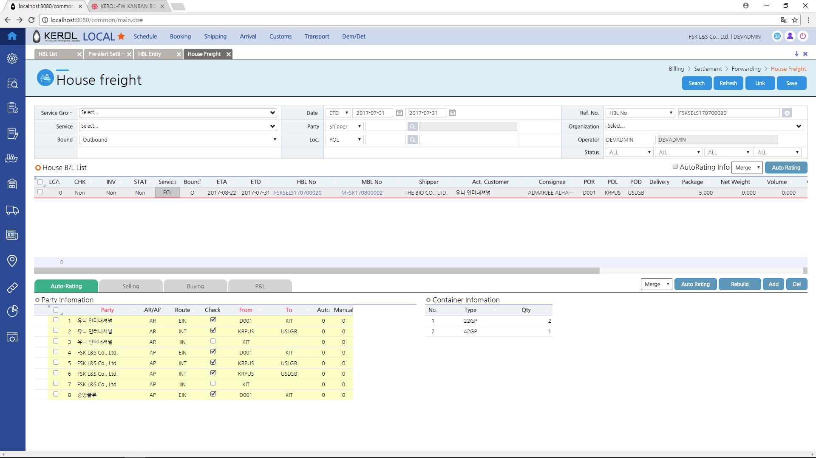

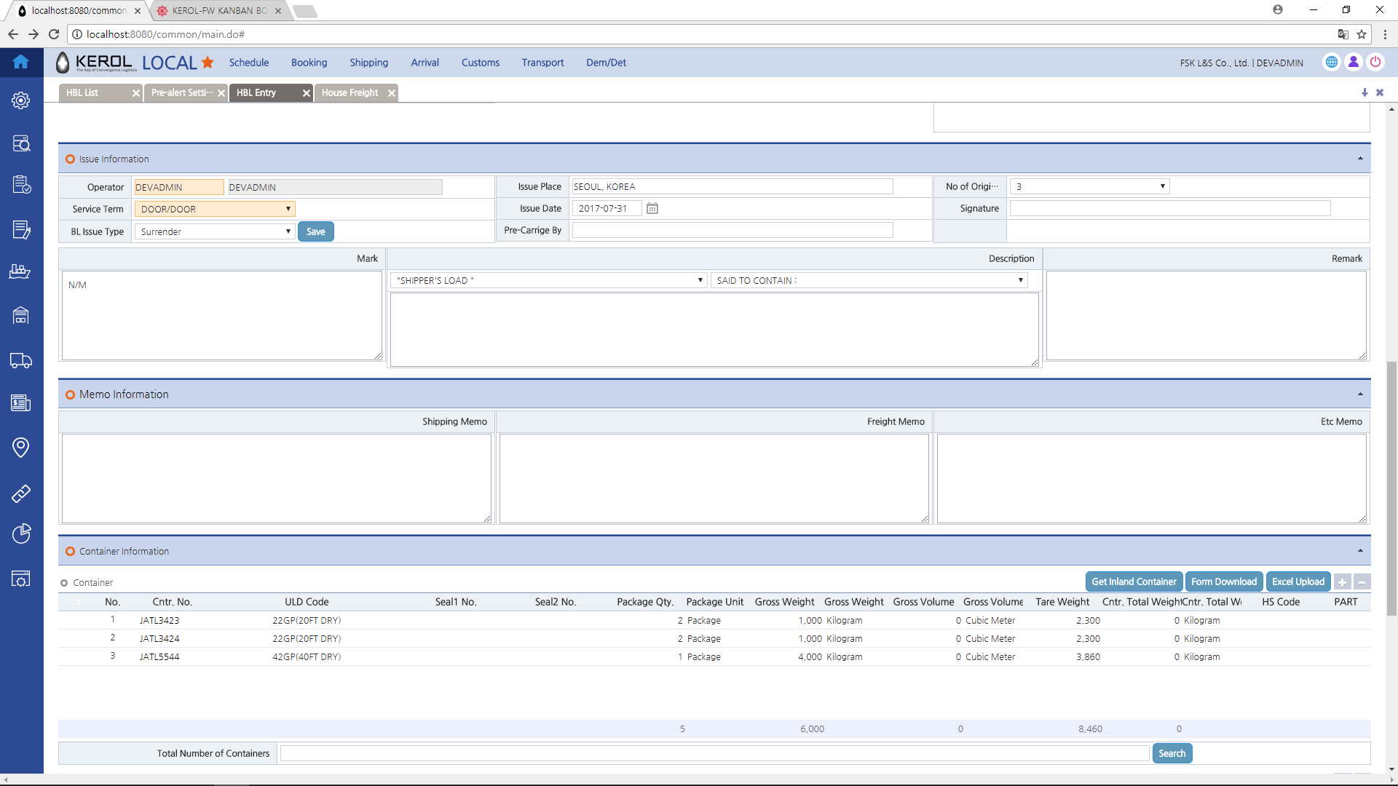
라) 주요 구현 기능 (4) 해상 수출 B/L 관리 > (가) HBL 관리
제안사는 Shipping Request 기준으로 House B/L을 생성하고, 화주에게 제공할 House B/L을 발행하는 House B/L 관리 기능을 구축합니다. House B/L 기준으로 화주청구운임항목 생성 기능 및 화주 Legacy System 과의 연계기능 구성합니다.
해상수출 House BL 관리
House BL 기능 설명
인터지스 통합플랫폼
S/R 관리
S/R 생성
S/R 정보
H. B/L 생성
S/R 정보
화주청구 운임 생성
House B/L발행
202
031
화면예시
650
House B/L List
화주청구운임
생성
해상 수출 H B/L 정보 생성
•H B/L에 입력해야 할 컨테이너 목록을 엑셀로 작성하여 업로드
* 연계기능 구축 방식 선정은 추후 발주기관과 협의하여 진행

Slide 13
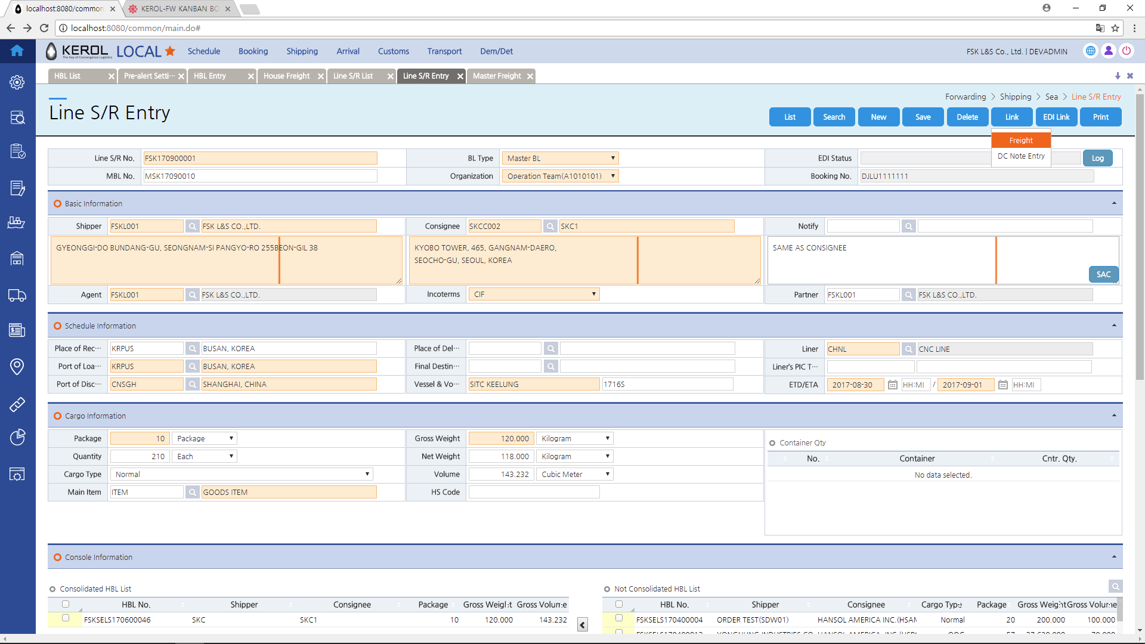
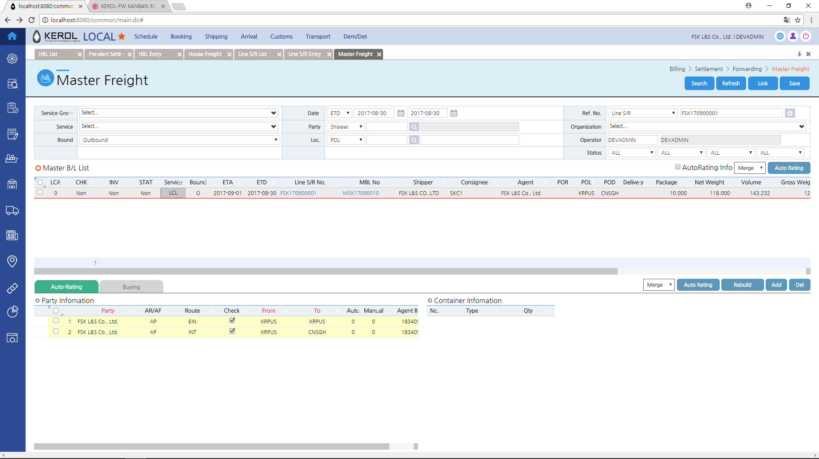
라) 주요 구현 기능 (4) 해상 수출 B/L 관리 > (나) MBL 관리
제안사는 해상운송사나 포워더로부터 Master B/L을 수령하고, 화주에게 Master B/L을 전송하는 기능을 구축합니다. Master B/L 기준으로 지출운임항목 생성 기능 및 Master B/L 연계 기능을 구축합니다.
해상수출 Master BL 관리
Master BL 기능 설명
인터지스 통합플랫폼
S/R 생성
* S/R 자료 생성 후 M B/L CONSOL 작업화면
지출운임 생성
화면예시
202
031
650
Master B/L List
지출운임생성
해상 수출 M B/L 정보 생성
•MBL에 입력된 조건에 부합하는 HBL이 조회되고, 이를 선택하여 Consolidation 하게 되면 각 HBL에 입력 된 화물 정보들이 자동으로 종합되어 반영
* 연계기능 구축 방식 선정은 추후 발주기관과 협의하여 진행

Slide 14
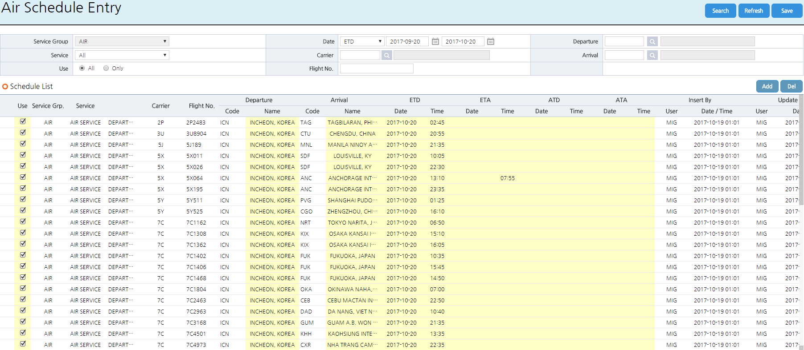
라) 주요 구현 기능 (5) 항공 수출 스케줄 관리 > (가) 스케줄 정보 관리
제안사는 항공사로 부터 확보한 스케줄 정보 관리 기능을 구축하며, 화주에게 스케줄을 제공하는 기능을 구성합니다. 또한, 화주 Legacy System 과의 연계 기능을 제공합니다.
항공수출 스케줄 정보 관리
스케줄정보관리 기능 설명
생성된
스케줄 정보
스케줄 정보 생성
스케줄 관리 기능
연계기능
구축
화주
· 사용자 관점 스케줄정보 제공
•ATD, ATA와 같은 Actual 정보를 직접 입력하여 Tracing과 연계, 해당 항차 관련 Tracing 정보가 자동 업데이트 또한 엑셀로 작성된 외부 데이터를 업로드 함에 따라 사용자 지정 스케쥴 정보 생성을 구현
화면예시
* 연계기능 구축 방식 선정은 추후 발주기관과 협의하여 진행

Slide 15
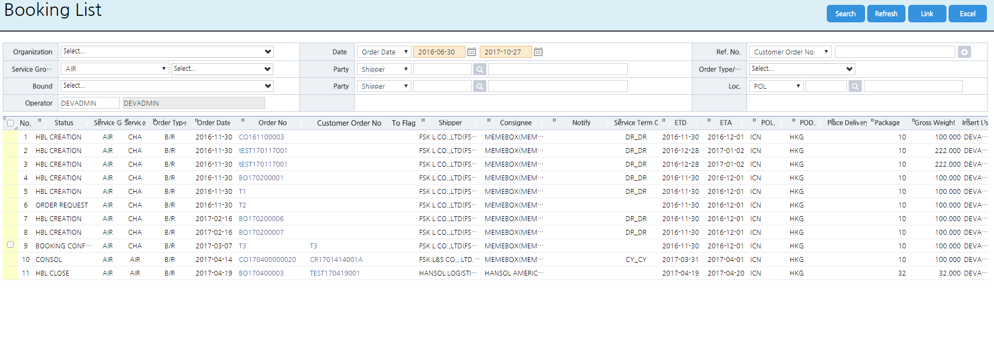
라) 주요 구현 기능 (6) 항공 수출 Booking 관리 > (가) 오더 관리
제안사는 화주의 오더(S/O, D/O, B/R)를 기반으로 물류 실행오더를 생성, 관리기능을 기반으로 오더관리를 구축하며, 화주오더의 접수기능 및 이력관리 기능등을 제공합니다.
항공수출 오더 관리
스케줄정보관리 기능 설명
오더 기본정보
업무 유형
화주정보
운항 기본정보
운항 정보
화물가격정보
화물상세정보
운송유형
맞춤형 화주오더 서비스
오더 등록 및 Interface
화면예시
화주Legacy System 과의Interface
오더 접수/이력관리
화주별 오더환경 제공
•오더에 연계된 AWB의 화물 정보를 파악 하여, 수량을 파악할 수 있습니다. Booking 별 Status 관리를 통한 실시간 모니터링이 구현

Slide 16
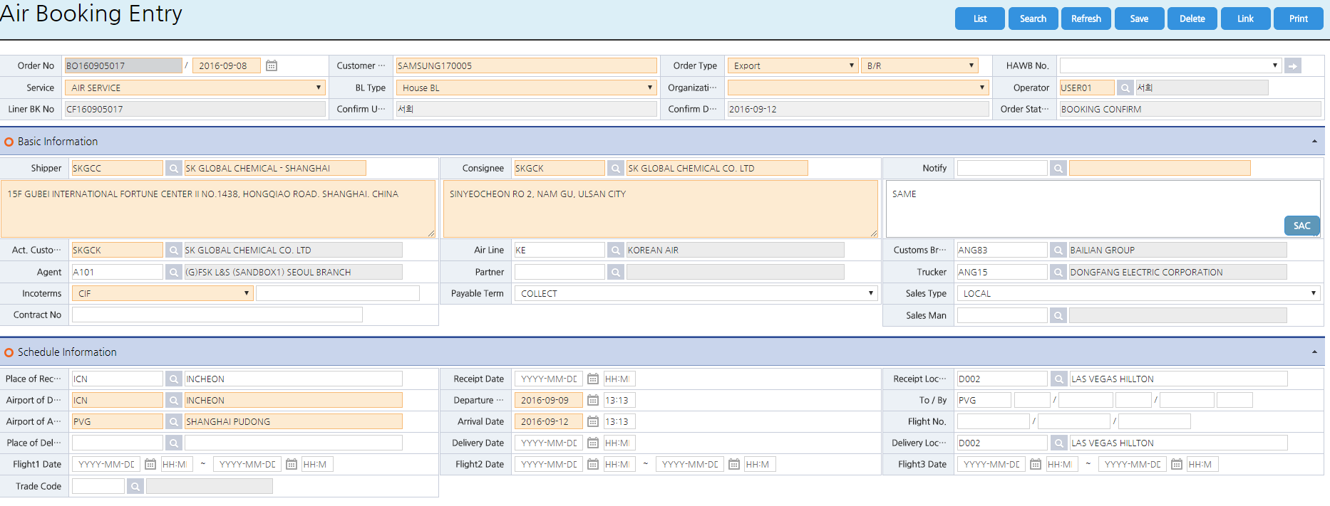
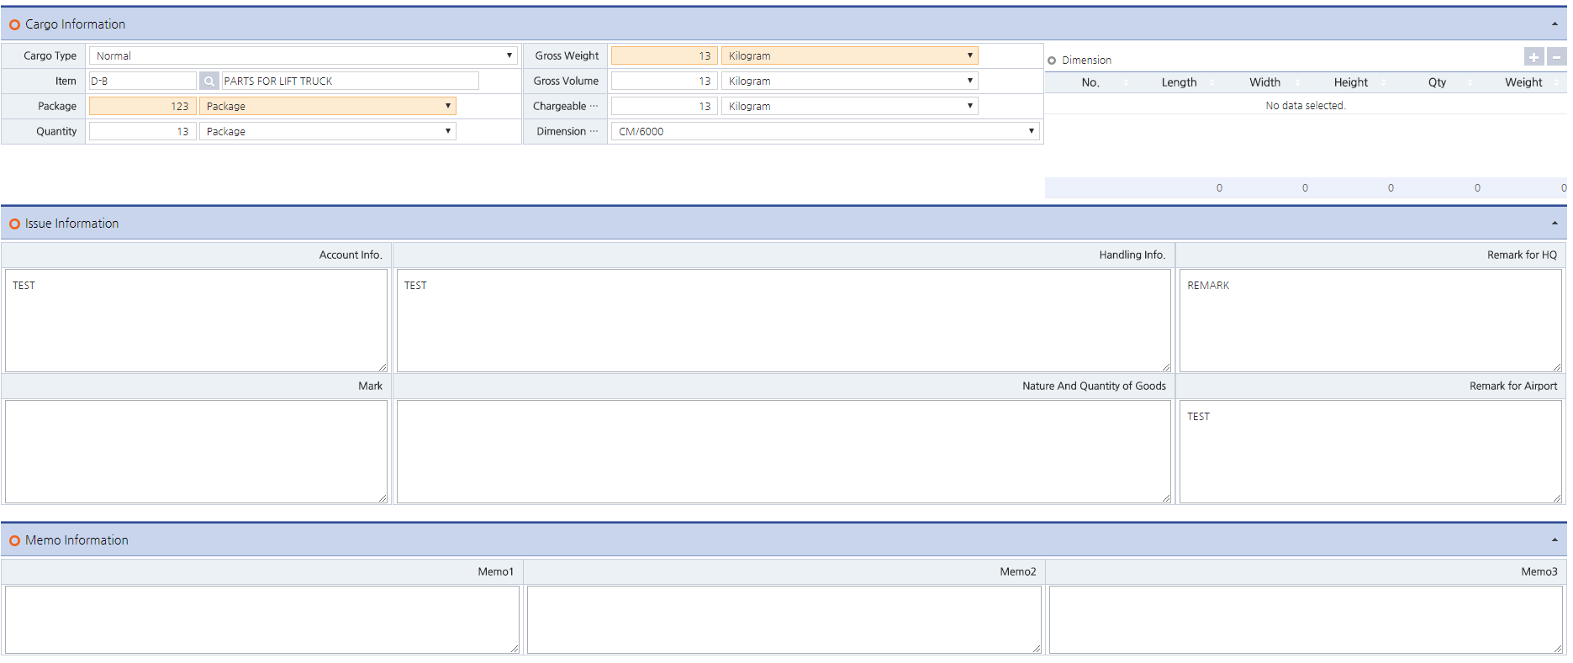

라) 주요 구현 기능 (6) 항공 수출 Booking 관리 > (가) Booking 관리
화주오더(실행오더) 기준으로 실행사(선사나 포워더)에게 Booking 요청 및 승인 기능을 통합물류플랫폼 FMS 시스템에 구축하며, 화주/실행사와의 B/R, B/C의 연계기능을 제공합니다.
항공수출 Booking 관리
Booking 관리 기능 설명
부킹정보 생성
부킹신청
부킹승인
화면예시
부킹신청
포워더
부킹승인
항공사
실행사
* 연계기능 구축 방식 선정은 추후 발주기관과 협의하여 진행
•여러 건 의 Booking을 Merge하여 하나의 AWB로 생성

Slide 17
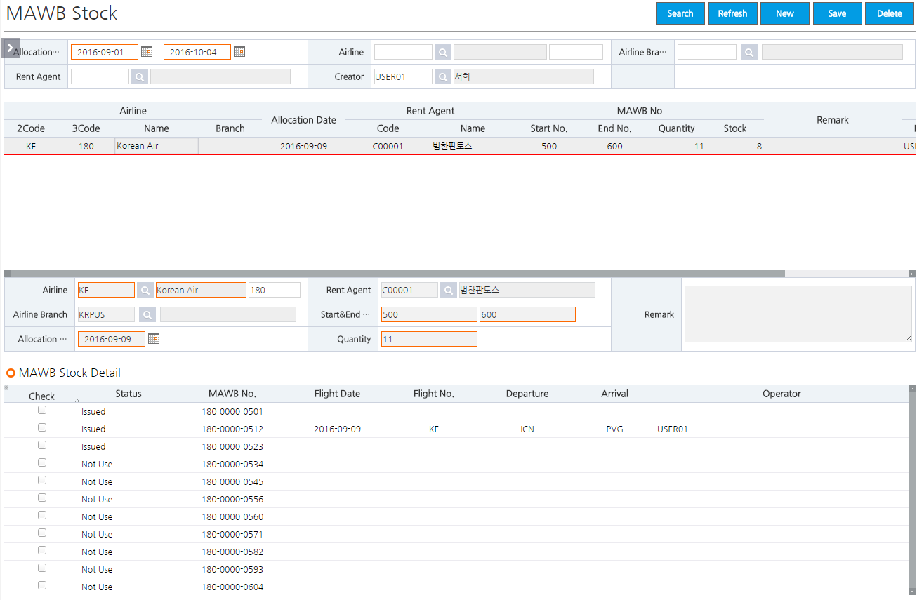
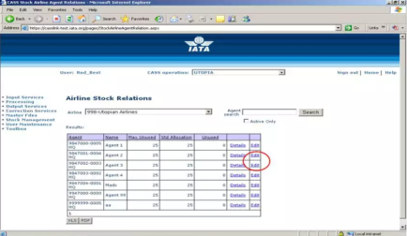


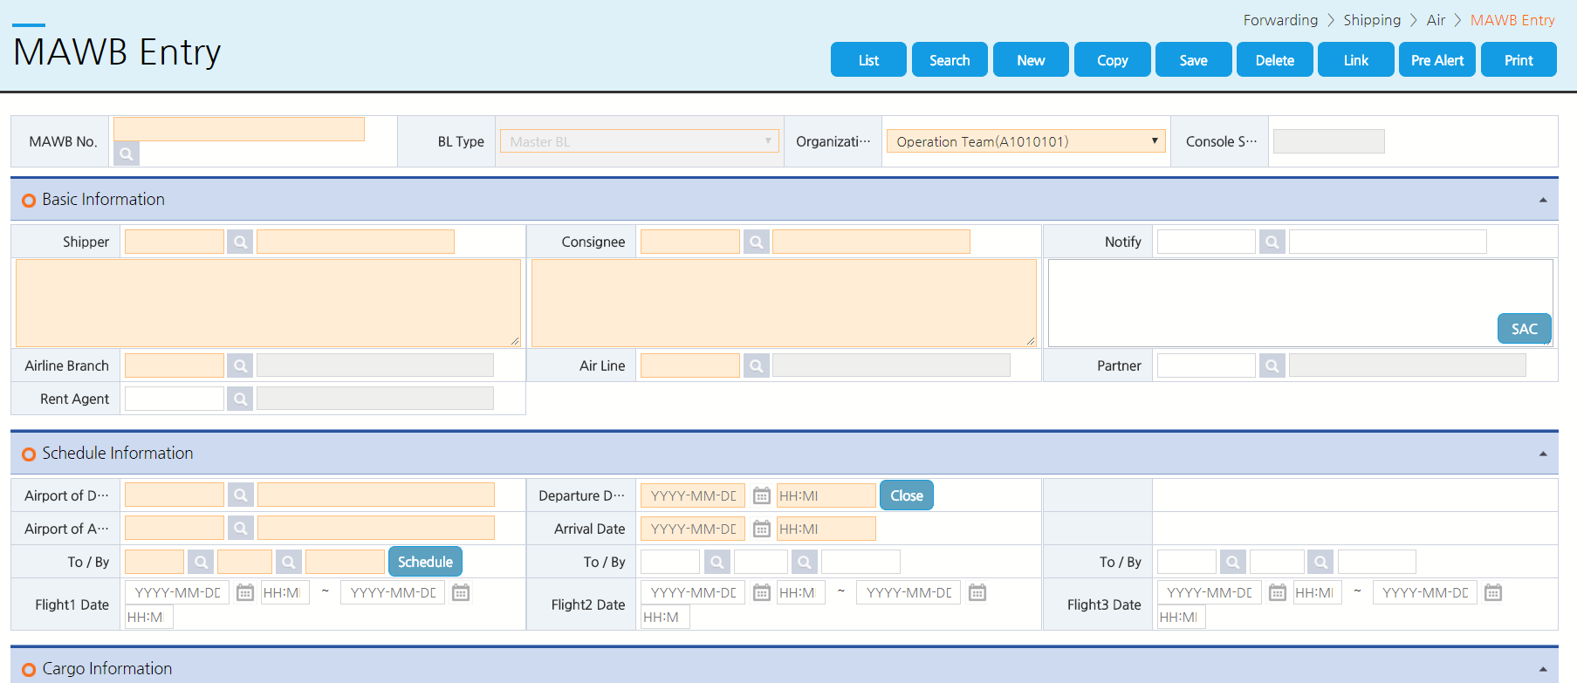
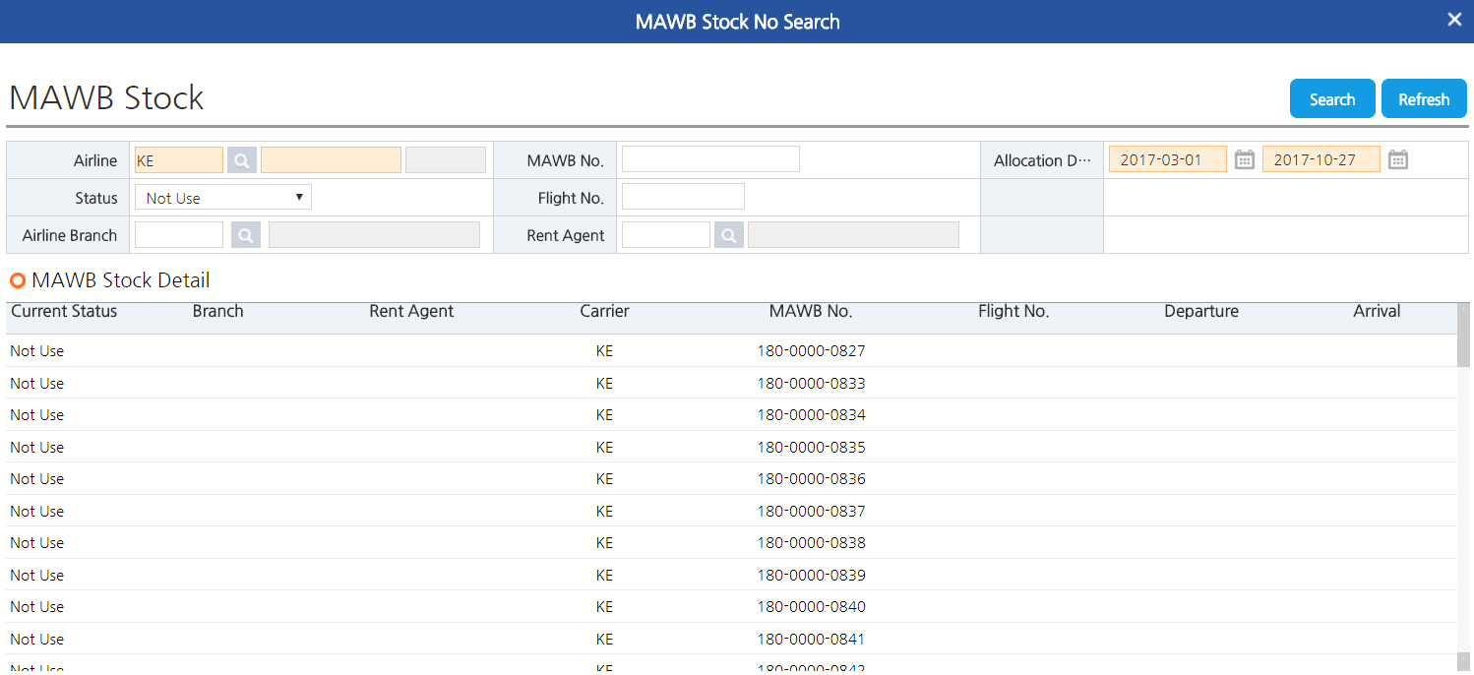
라) 주요 구현 기능 (7) 항공 수출 수탁 관리 > (가) MAWB 번호 목록 관리
제안사는 IATA STOCK MAWB NO 관리 시스템을 통해 배정받은 MAWB NO 을 배정·관리 기능을 구축하며, 관리 구축된 MAWB NO 목록 연계 기능을 구성합니다.
항공수출 MAWB번호 목록 관리
스케줄정보관리 기능 설명
Master Stock IATA Download
서비스 화면
2
Master Stock IATA 생성 화면
화면예시
Master AWB IATAStock 생성
•- 항공사/배정일자 별로 MAWB 번호 배정 수량 및 사용 현황을 조회 처리
배정 받은 MAWB 번호를 조회하고 각 번호 별 Status 제공.
* 연계기능 구축 방식 선정은 추후 발주기관과 협의하여 진행

Slide 18
라) 주요 구현 기능 (8) 항공 수출 수탁 관리 > (가) 기적/출항정보 관리
제안사는 항공사 및 포워더에게 기적, 출항 등 운항정보를 수집, 환적 정보 수집, 관리하는 기능을 구축합니다. 기적/출항, 환정 정보 연계 기능을 제공합니다.
항공수출 기적 / 출항정보 관리
기적/출항정보 기능 설명
화면예시
인터지스 통합플랫폼
인터지스 통함물류플랫폼
※ 기적/출항정보 관리 기능 구축
Cargo
Tracing
기적/출항 정보 관리
기적/출항 정보 생성
Interface 방식
운항정보
연계기능
구축
FTP
Cargo
Information
XML
화물정보
엑셀
•오더정보, Visualbillity, B/L 정보등을 취합하여 통합정보를 구성하며, 통합정보를 바탕으로 기적/출항정보를 제공
환적정보
인터지스 통합물류플랫폼 물동/작업 가시성 확보를 통한 對 고객 서비스 대응력확보
운영 가시성 확보를 위한 Mobile/Exception Alerting 등 지원
* 연계기능 구축 방식 선정은 추후 발주기관과 협의하여 진행

Slide 19
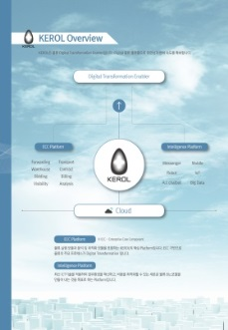
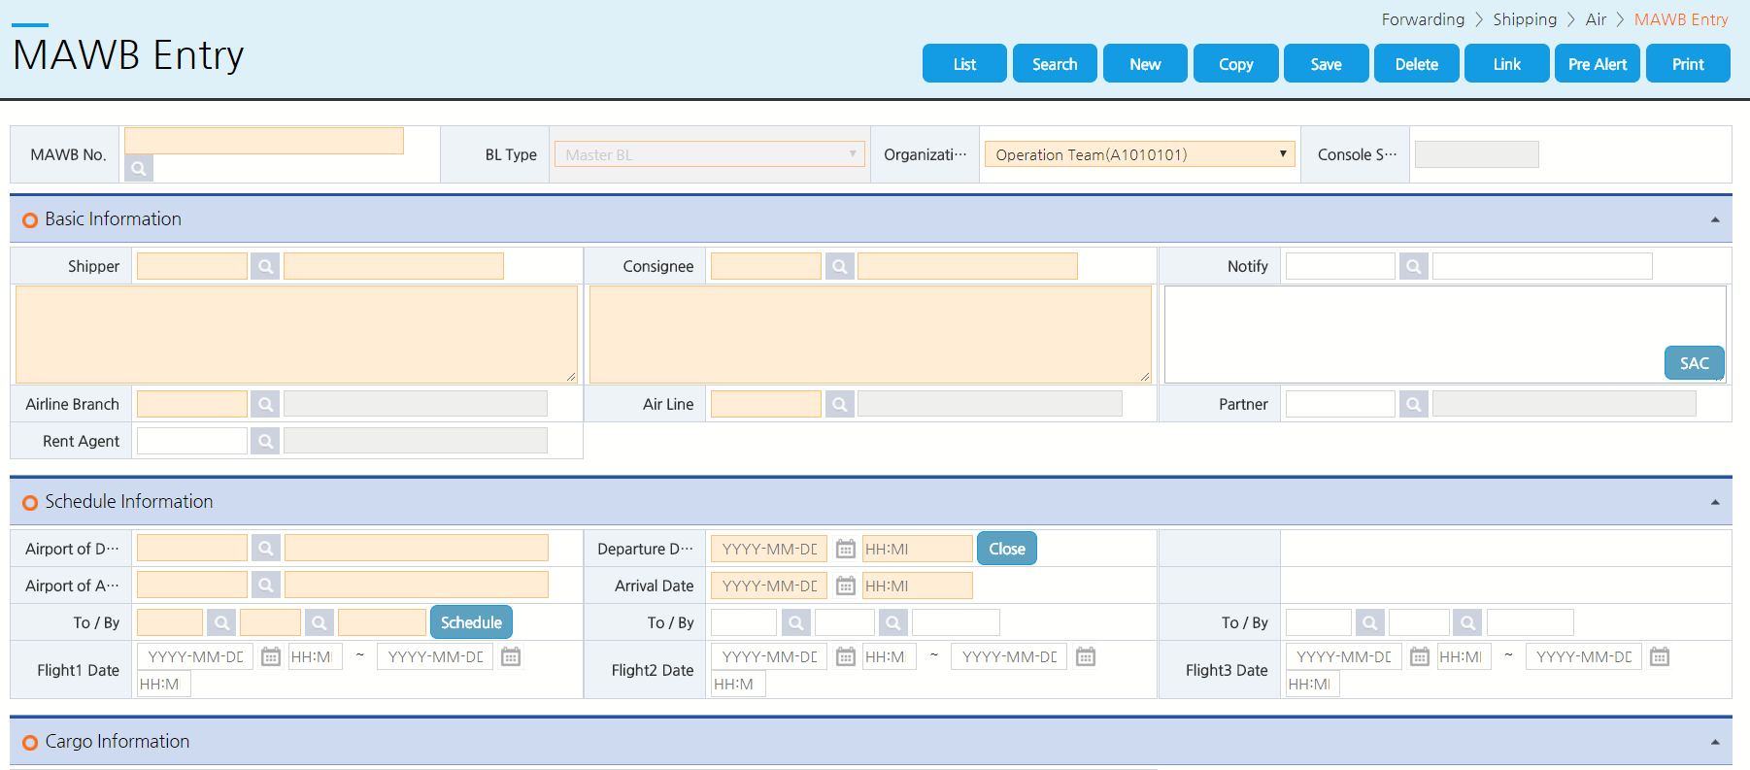
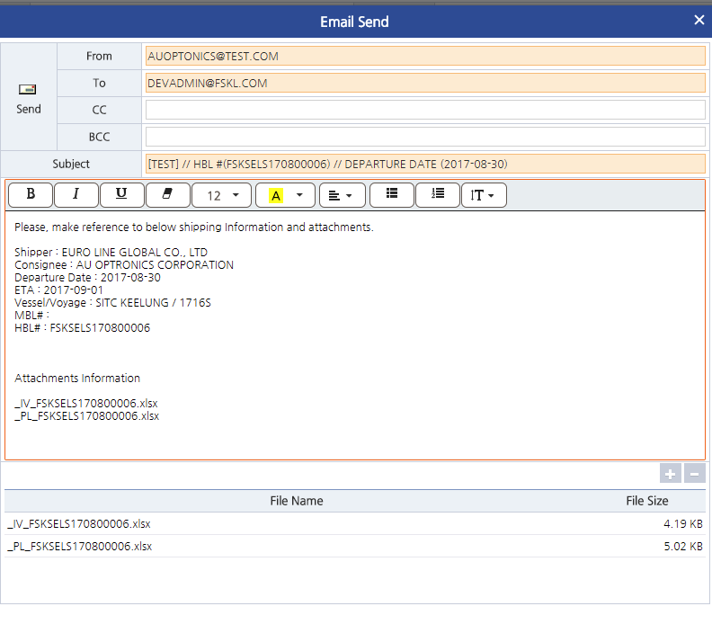
라) 주요 구현 기능 (8) 항공 수출 수탁 관리 > (나) Pre-Alert 관리
선적에 관련된 서류(S/A, M/F, MAWB, HAWB) 등을 취합하여 선적서류 관리기능을 구축하며, 선적서류를 해외포워더에게 발송하는 기능 및 선적서류등을 해외포워더 시스템과의 연계을 위해 연계기능을 구성합니다.
항공수출 Pre-Alert 관리
PreAlert 관리 기능 설명
인터지스 통합플랫폼
S/A, M/F 생성
MAWB, HAWB 생성
PreAlert 관리
•사용자가 Pre-Alert Setting 화면에서 사용자 맞춤형 설정 값이 적용 될 조건을 지정
미리 설정 된 조건에 따라 ETD 혹은 Consolidation Close 가 도래한 시점에 자동으로 Pre-Alert 메일이 발송
Pre-Alert 세팅 값을 토대로 선적 서류(AWB, CI, PL 등)를 함께 발송
화면예시
* 연계기능 구축 방식 선정은 추후 발주기관과 협의하여 진행

Slide 20
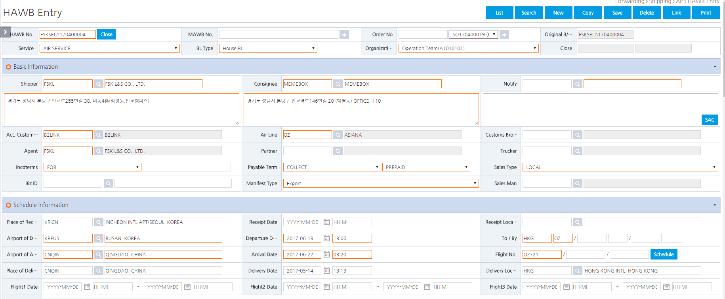

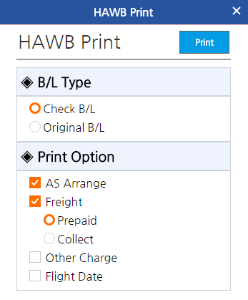
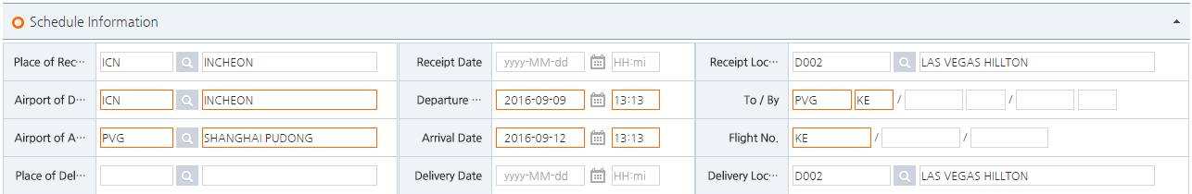
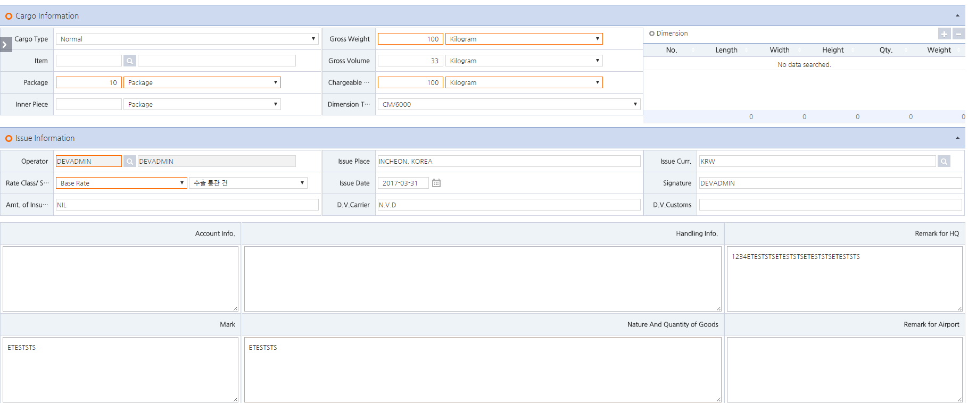
라) 주요 구현 기능 (9) 항공 수출 B/L 관리 > (가) HAWB 관리
화주에게 S/R(P/L, C/I)을 수령후 S/R을 기준으로 House AWB을 생성하며, 화물픽업과 화물의 실측정보(공항) 및 최신 정보 UPDATE를 위한 항공 HAWB 관리 기능을 구축합니다. House AWB 기준으로 화주청구운임항목 생성 기능 및 화주 Legacy System 과의 연계기능 구성합니다.
항공수출 House AWB 관리
House AWB 관리 기능 설명
인터지스 통합플랫폼
P/L
이메일
P/L, C/I수령
화주
C/I
팩스
House AWB 생성
화면예시
•항공 수출 HAWB 관리화면에서는 일반적으로 화주의 Order 자료를 기반으로 생성
운임 관리 화면과 연계되어 HAWB 정보가 자동으로 반영
* 연계기능 구축 방식 선정은 추후 발주기관과 협의하여 진행

Slide 21
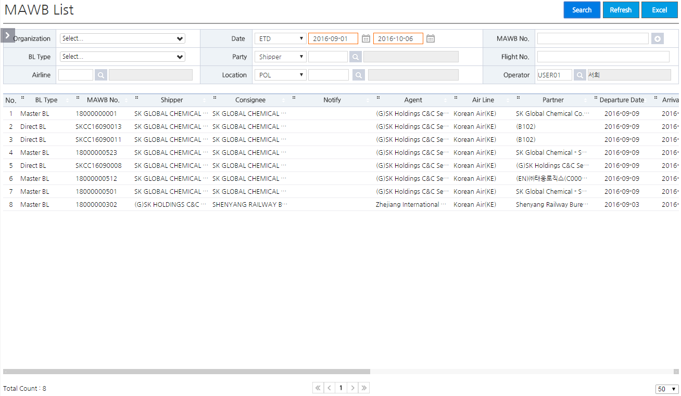
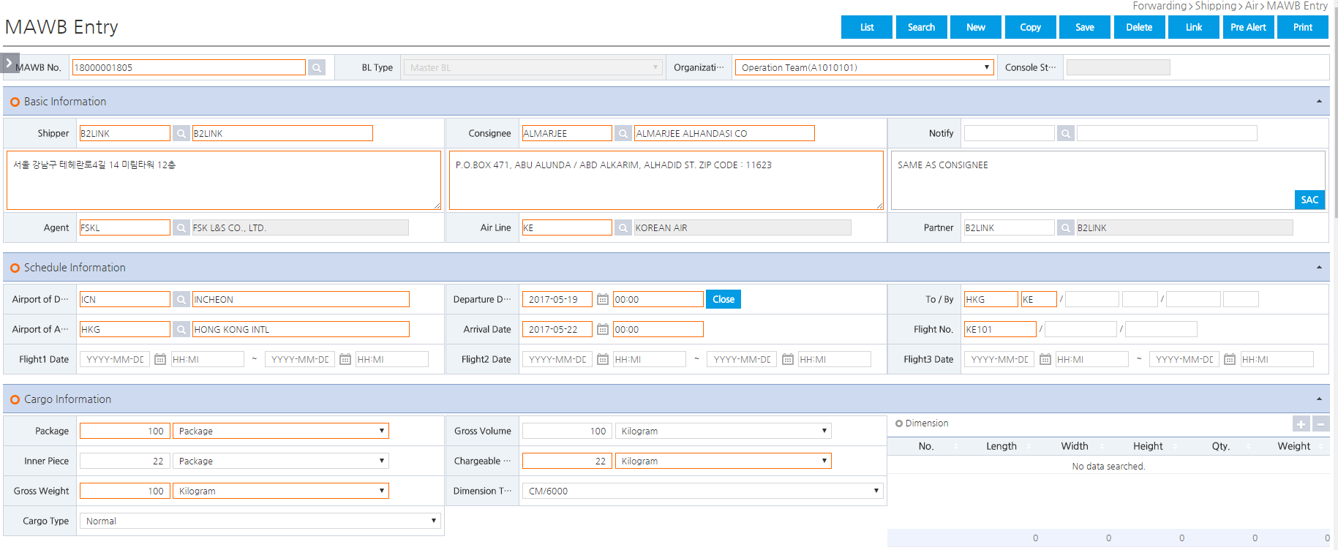

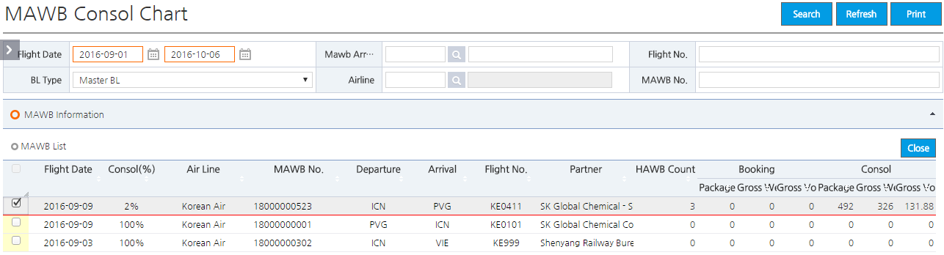
라) 주요 구현 기능 (9) 항공 수출 B/L 관리 > (나) MAWB 관리
제안사는 House AWB별 Consol작업 및 항공사 Master AWB 등록과 Master AWB 출력 및 관리 기능을 구축합니다. Master B/L 기준으로 지출운임항목 생성 기능 및 Master B/L 연계 기능을 구축합니다.
항공수출 Master AWB 관리
1
Master AWB 관리 기능 설명
인터지스 통합플랫폼
MAWB 관리
MAWB 생성
HAWB 목록
지출운임
생성
2
3
HAWB Consol 정보
연계기능
구축
화주(Customer)
Legacy System
1.HAWB Consol Chart를 통해서 MAWB에 연계된 HAWB를 사용자의 입력편의성을 반영한 Consol 기능 제공
2.MAWB화면에서는 해외 파트너에게 Pre-alert를 전송할 수 있는 기능 제공
3. MAWB 단위로 Close하게되면 하위 HAWB도 자동적으로 Closing
4. 항공 Schedule의 경우 스케줄 제공업체로 부터 시간을 설정 및 조회 기능 제공
화면예시
4
* 연계기능 구축 방식 선정은 추후 발주기관과 협의하여 진행

Slide 22
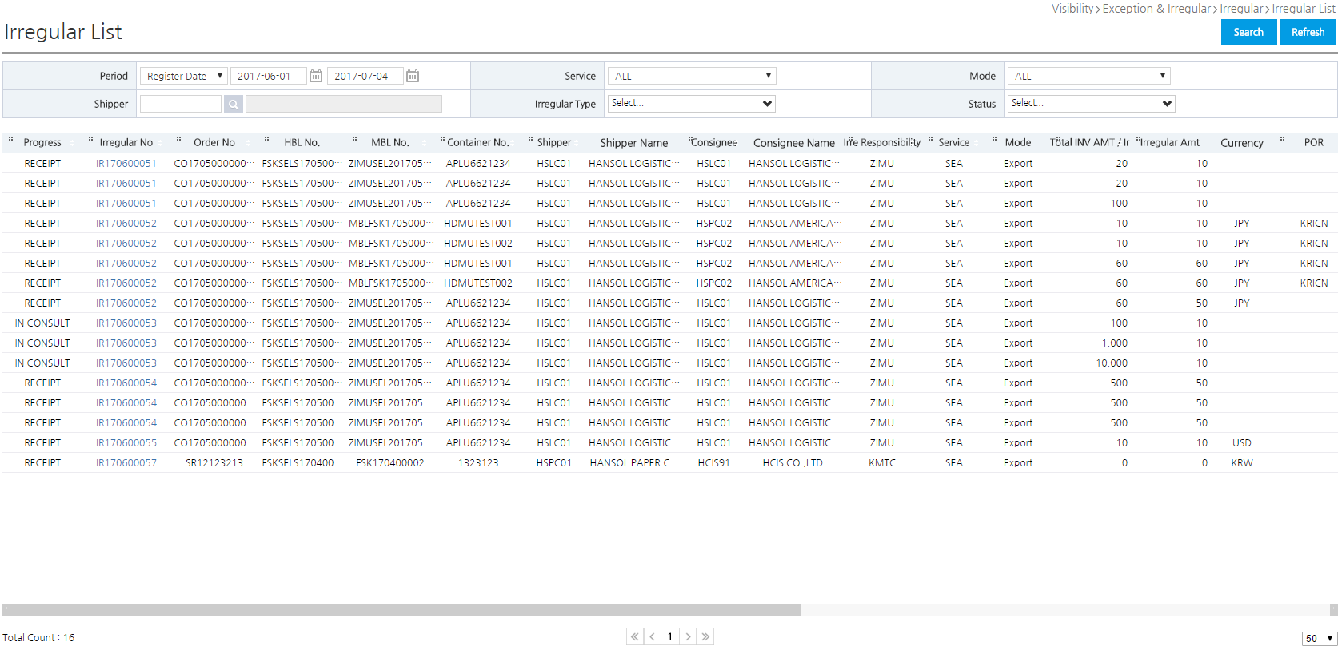
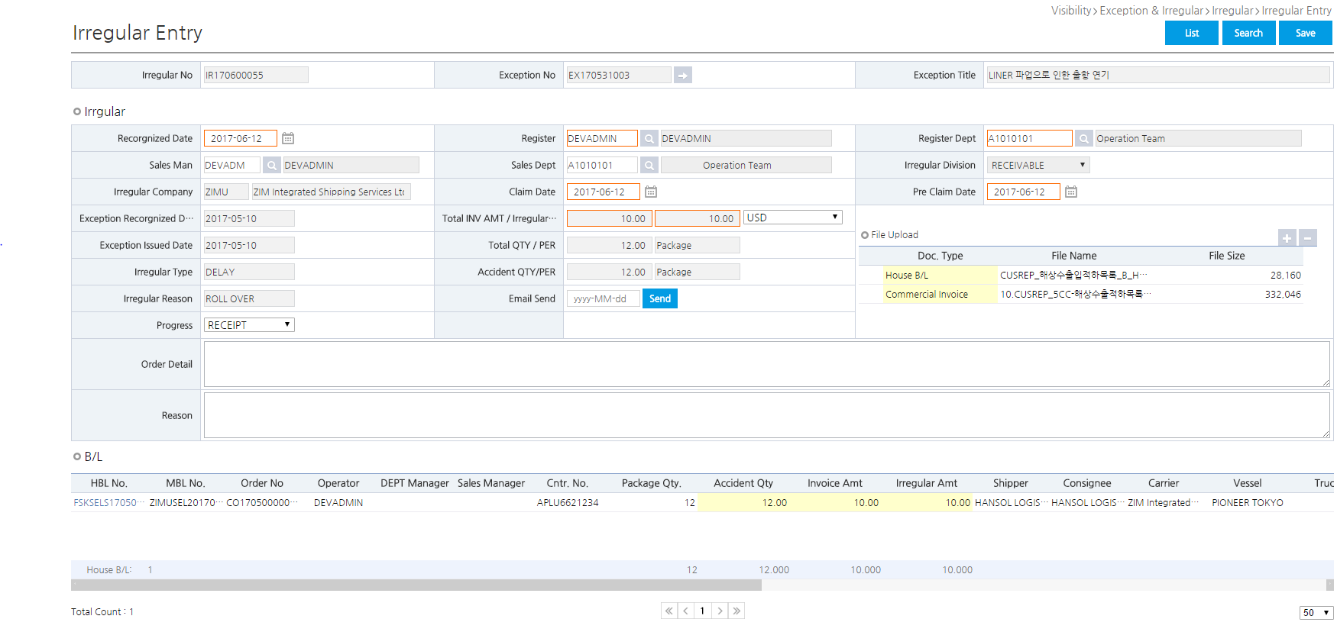
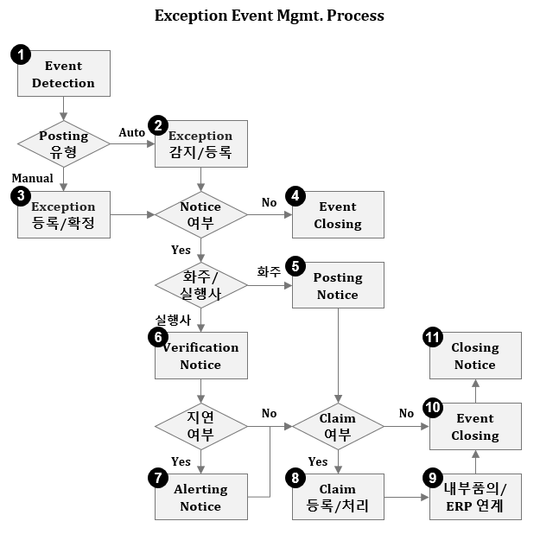

라) 주요 구현 기능 (10) 항공 수출 IRRE 관리 > (가) IRRE 관리
제안사는 화물의 운송에 발생되는 각종사고 정보 관리 기능 와 발생 유형 관리 기능을 구축하며, IRRE 연계 기능을 제공합니다.
항공수출 IRRE 관리
IRRE List
항공수출 IRRE 관리 기능 설명
Exception Process
화면예시
•IRRE 관리 내의 Exception Definition화면에서 Exception의 유형을 정의하고 Posting, Alerting(Auto Posting 대상만 정의) Notification을 등록·관리 제공
* 연계기능 구축 방식 선정은 추후 발주기관과 협의하여 진행

Slide 23




라) 주요 구현 기능 (11) 수출 내륙운송 관리 > (가) 운송정보관리
제안사는 화주,공장,창고 등에서 선사창고, CY등 화물인도장소까지 운송지시를 관리하는 기능을 구축합니다. POD/GR 정보를 수신하고, 화주에게 POD/GR 정보를 통보하는 기능을 제공합니다.
운송정보관리
운송정보 관리 기능 설명
인터지스 통합플랫폼
운송관리
운송지시
화물인도장소
POD/GR정보 확보
연계기능
구축
화주(Customer)
Legacy System
운송 지시 내역 확인
화면예시
•오더 별 / 그룹별로 추가 Location을 등록하여 운송사에게 운송지시 제공
하나의 화물에 대하여 두 개 이상의 운송 수단(Multimodal)을 지정하고 각각의 운송 오더를 구현
Route 정보를 미리 등록하여
자동으로 location 정보를 세팅
* 연계기능 구축 방식 선정은 추후 발주기관과 협의하여 진행

Slide 24


라) 주요 구현 기능 (11) 수출 내륙운송 관리 > (나) 운송스케줄관리
제안사는 운송사로 부터 받은 운송 스케줄정보를 관리하고 화주에게 운송스케줄정보를 제공하는 운송스케줄정보관리 기능을 구축합니다. 운송스케줄정보관리 를 통해 운송 진행상태를 등록활수 있습니다.
운송스케줄관리
운송스케줄 확인
운송스케줄 관리 기능 설명
인터지스 통합플랫폼
이메일
운송 스케줄정보
운송사
P/L
팩스
운송스케줄정보 생성
화면예시
운송스케줄정보 제공
화주(Customer)
•운송스케줄관리 화면에 운송진행 상태를 확인 가능하며, 생성된 운송진행상태를 화주에게 제공
* 연계기능 구축 방식 선정은 추후 발주기관과 협의하여 진행

Slide 25
라) 주요 구현 기능 (11) 수출 내륙운송 관리 > (다) POD/GR 관리
수입지 포워더로 부터 최종 도착지(화주 창고 및 화주 요청 인수 장소) 정보(POD/GR)을 수신 관리 하고 화주에게 POD/GR 정보를 통보하는 POD/GR 정보관리기능을 구축합니다.
POD / GR 관리
POD/GR 관리 기능 설명
인터지스 통합플랫폼
Interface 방식
INTERFACE
포워더(Forwder)
FTP
XML
POD/GR
정보 생성
엑셀
POD/GR정보
POD/GR 정보 수신
연계기능
구축
화주(Customer)
Legacy System
화면예시
•POD/GR 관리 화면 통합된 POD/GR 정보를 확인할수 있으며, 화주에게 POD/GR정보를 제공
* 연계기능 구축 방식 선정은 추후 발주기관과 협의하여 진행

Slide 26


라) 주요 구현 기능 (12) 해상수입 도착 관리 > (가) 오더 관리
S/N을 접수하고(S/A, M/F, B/L, P/L, C/I) 수입운송 진행을 준비하고 S/N을 기반으로 오더관리기능을 구축하며, 내륙운송지시 및 ASN 생성/연계기능등을 제공합니다
해상수입 오더 관리
해상수입 오더 관리 기능 설명
오더 기본정보
업무 유형
화주정보
운항 기본정보
컨테이너 정보
화물가격정보
화물상세정보
운송유형
맞춤형 화주오더 서비스
오더 등록 및 Interface
화면예시
오더 접수/이력관리
화주Legacy System 과의Interface
화주별 오더환경 제공
•S/O 화면에서 전달받은 S/N 문서를 활용하여 직접 해상 수입 오더 정보를 입력하거나, I/F를 통해서 들어온 자료 조회 가능을 제공
* 연계기능 구축 방식 선정은 추후 발주기관과 협의하여 진행

Slide 27



라) 주요 구현 기능 (12) 해상수입 도착 관리 > (나) 도착정보관리
제안사는 해상운송사 또는 포워더로 부터 A/N를 통보 받고 화주에게 화물 도착을 통보하는 도착정보관리 기능을 구축합니다. 화물도착정보(Arrival Notice) 연계기능을 구축하여, 화주(Legacy System) 시스템과의 연계기능을 제공합니다.
해상수입 도착정보 관리
해상수입 도착관리 기능 설명
인터지스 통합플랫폼
202
031
A/N 정보
650
해외운송사 또는 포워더
Arrival Notice
List
A/N 발행
Arrival Notiice
정보 수집
연계기능
구축
화주(Customer)
Legacy System
화면예시
•AO(ASN)가 생성이 생성되었다면 Arrival Notice에서도 해당 자료가 조회 가능을 제공
* 연계기능 구축 방식 선정은 추후 발주기관과 협의하여 진행

Slide 28





라) 주요 구현 기능 (13) 해상수입 B/L 관리 > (가) MBL 관리
제안사는 S/N 기준의 Master B/L 관리 기능과, 수출·수입 B/L이 분리되지 않는 통합 B/L 관리 기능을 구축합니다. Master B/L 기준으로 지출운임항목 생성 기능 및 Master B/L 연계 기능을 구축합니다.
해상수입 Master B/L 관리
Master B/L 관리 기능 설명
인터지스 통합플랫폼
M B/L
이메일
M B/L
수령
운송사 또는 포워더
M B/L
지불 운임 항목 생성
지출운임 생성
Master B/L 생성
화면예시
202
031
650
Master B/L List
지출운임생성
해상 수입 M B/L 정보 생성
• 수입 M B/L 기준으로 지불 운임 항목을 생성 구현
* 연계기능 구축 방식 선정은 추후 발주기관과 협의하여 진행

Slide 29




라) 주요 구현 기능 (13) 해상수입 B/L 관리 > (나) HBL 관리
제안사는 S/N 기준의 House B/L 관리 기능과, 수출·수입 B/L이 분리되지 않는 해상 통합 B/L 관리 기능을 구축하고 . House B/L 기준으로 청구운임항목 생성 기능등을 제공합니다.
해상수입 House B/L 관리
House B/L 관리 기능 설명
인터지스 통합플랫폼
이메일
M,H B/L
취합
발송
M B/L
H B/L
청구 운임 항목 생성
해외포워더
M B/L, H B/L
Master/House
B/L 생성
House B/L 관리
202
031
화면예시
650
House B/L List
화주청구운임생성
• 해당 HBL Entry(IN) 화면에서 해상 수입 H B/L을 발행 기능을 제공
해상 수입 H B/L 정보 생성
* 연계기능 구축 방식 선정은 추후 발주기관과 협의하여 진행

Slide 30


라) 주요 구현 기능 (14) 항공수입 도착 관리 > (가) 오더 관리
제안사는 발송통지서 기준으로 수입운송 진행을 준비하고 지시하는 항공수입 오더관리 기능을 구축하며 내륙운송지시 및 ASN 생성/연계 기능을 제공합니다.
항공수입 오더 관리
항공수입 오더 관리 기능 설명
오더 기본정보
업무 유형
화주정보
운항 기본정보
화물 정보
화물가격정보
화물상세정보
운송유형
내륙운송지시관리 기능
ASN 정보 연계
화면예시
연계기능
구축
화주(Customer)
Legacy System
•S/O 화면에서 전달받은 A/N 문서를 활용하여 직접 항공수입 오더 정보를 입력하거나, I/F를 통해서 들어온 자료 조회 가능 제공
* 연계기능 구축 방식 선정은 추후 발주기관과 협의하여 진행

Slide 31



라) 주요 구현 기능 (14) 항공수입 도착 관리 > (나) 도착정보관리
제안사는 항공사 또는 포워더로 부터 A/N를 통보 받고 화주에게 화물 도착을 통보 및 A/N(Arrival Notice) 정보 연계 기능을 제공합니다.
항공수입 도착 정보 관리
도착 정보 관리 기능 설명
인터지스 통합플랫폼
202
031
A/N 정보
650
해외운송사 또는 포워더
Arrival Notice
List
A/N 발행
Arrival Notiice
정보 수집
연계기능
구축
화주(Customer)
Legacy System
화면예시
•AO(ASN)가 생성이 생성되었다면 Arrival Notice에서도 해당 자료가 조회 가능 제공
* 연계기능 구축 방식 선정은 추후 발주기관과 협의하여 진행

Slide 32




라) 주요 구현 기능 (15) 항공수입 B/L 관리 > (가) MAWB 관리
수출처 항공포워더로 부터 수신된 PreAlert 기준으로 MAWB를 생성 관리하는 MAWB 관리 기능을 구축하며, 수출입 AWB가 분리 관리 되지 않는 통합 AWB 관리 기능을 제공합니다. MAWB 기준으로 지불운임항목 생성 기능을구현합니다.
항공수입 MAWB 관리
항공수입 MAWB 관리 기능 설명
인터지스 통합플랫폼
MAWBL
이메일
MAWB
수령
운송사 또는 포워더
MAWB
지출운임 생성
Master AWB 생성
화면예시
202
031
650
Master AWB List
지출운임생성
• 수입 MAWB 기준으로 지불 운임 항목 생성
항공 수입 MAWB 정보 생성 및 Master Freight 생성
* 연계기능 구축 방식 선정은 추후 발주기관과 협의하여 진행

Slide 33



라) 주요 구현 기능 (15) 항공수입 B/L 관리 > (나) HAWB 관리
수출처 항공포워더로 부터 수신된 PreAlert 기준으로 MAWB를 생성 관리하는 HAWB 관리 기능을 구축하며, 수출입 AWB가 분리 관리 되지 않는 통합 AWB 관리 기능을 제공합니다. HAWB 기준으로 청구운임항목 생성 기능을구현합니다.
항공수입 HAWB 관리
항공수입 HAWB 관리 기능 설명
인터지스 통합플랫폼
이메일
M,H AWB
취합
발송
MAWB
HAWB
해외포워더
MAWBL, HAWB
Master/House
B/L 생성
House AWB 관리
202
031
화면예시
650
House AWB List
화주청구운임생성
항공 수입 HAWB 정보 생성
• 해당 HAWB Entry(IN) 화면에서 항공 수입 HAWB을 발행 기능을 제공
* 연계기능 구축 방식 선정은 추후 발주기관과 협의하여 진행

Slide 34

라) 주요 구현 기능 (16) 수입 내륙운송 관리 > (가) 운송정보관리
오더의 화주공장,창고 등에서 선사창고, CY등 화물인도장소까지 운송지시를 관리되는 운송정보관리 기능을 구축합니다. 배자정보(계획) 및 실적정보 기능, POD/GR 관리 기능을 제공합니다.
운송정보관리
운송정보관리 기능 설명
인터지스 통합플랫폼
운송관리
운송지시
화물인도장소
POD/GR정보 확보
연계기능
구축
화주(Customer)
Legacy System
운송 지시 내역 확인
화면예시
•오더 별 / 그룹별로 추가 Location을 등록하여 운송사에게 운송지시
하나의 화물에 대하여 두 개 이상의 운송 수단(Multimodal)을 지정하고 각각의 운송 오더 구현
Route 정보를 미리 등록하여
자동으로 location 정보를 세팅
* 연계기능 구축 방식 선정은 추후 발주기관과 협의하여 진행

Slide 35
라) 주요 구현 기능 (16) 수입 내륙운송 관리 > (나) 운송스케줄정보관리
제안사는 운송사로 부터 받은 운송 스케줄정보를 관리하고 화주에게 운송스케줄정보를 제공하는 운송스케줄정보관리 기능을 구축합니다. 운송스케줄정보관리 를 통해 운송 진행상태를 등록활수 있습니다.
운송스케줄관리
운송스케줄 확인
운송스케줄 관리 기능 설명
인터지스 통합플랫폼
이메일
운송 스케줄정보
운송사
P/L
팩스
운송스케줄정보 생성
화면예시
운송스케줄정보 제공
화주(Customer)
•운송스케줄관리 화면에 운송진행 상태를 확인 가능하며, 생성된 운송진행상태를 화주에게 제공
* 연계기능 구축 방식 선정은 추후 발주기관과 협의하여 진행

Slide 36
라) 주요 구현 기능 (16) 수입 내륙운송 관리 > (다) POD/GR 관리
수입지 포워더로 부터 최종 도착지(화주 창고 및 화주 요청 인수 장소) 정보(POD/GR)을 수신 관리 하고 화주에게 POD/GR 정보를 통보하는 POD/GR 정보관리기능을 구축합니다.
POD / GR 관리
POD/GR 관리 기능 설명
인터지스 통합플랫폼
Interface 방식
INTERFACE
포워더(Forwder)
FTP
XML
POD/GR
정보 생성
엑셀
POD/GR정보
POD/GR 정보 수신
연계기능
구축
화주(Customer)
Legacy System
화면예시
•POD/GR 관리 화면 통합된 POD/GR 정보를 확인할수 있으며, 화주에게 POD/GR정보를 제공
* 연계기능 구축 방식 선정은 추후 발주기관과 협의하여 진행

Slide 37



라) 주요 구현 기능 (17) 수출입 통관 업무관리 > (가) 수출통관 관리
화주 요청시 통관 관련 서류를 접수 받아 계약 관세사에게 전달하고 수출 신고서를 받아 화주에게 전달하는 기능을 제안사는 수출통관관리 기능을 구축하며, 통관 요청 및 통관연계 기능을 제공합니다.
수출통관 관리
수출 통관 관리 기능 설명
수출자
계약서 송부
수입자
수입계약체결
화물배송 및 서류전달
운송사
화물정보문의
화물출고
수입화물선적의뢰
통관후
운송의뢰
선적스케줄통지
관세사
도착후
통관 의뢰
※수출입 통합물류 정산서 발행기능 제공
계약서 송부
해외대리점
TPL
화면예시
계약서 송부
•.통관화면은 관세사와 연계하여 자료등록기능 제공
•.수출입 통합물류 요청자료를 관세사 시스템과의 연계 기능 제공
* 연계기능 구축 방식 선정은 추후 발주기관과 협의하여 진행

Slide 38
라) 주요 구현 기능 (17) 수출입 통관 업무관리 > (나) 수출통관 관리
화주 요청시 통관 관련 서류를 접수 받아 계약 관세사에게 전달하고 수입신고서를 받아 화주에게 전달하는 기능을 제안사는 수입통관관리 기능을 구축하며, 통관 요청 및 통관연계 기능을 제공합니다.
수입통관 관리
수입 통관 관리 기능 설명
수출자
계약서 송부
수입자
수입계약체결
화물배송 및 서류전달
운송사
화물정보문의
화물출고
수입화물선적의뢰
통관후
운송의뢰
선적스케줄통지
관세사
도착후
통관 의뢰
※수출입 통합물류 정산서 발행기능 제공
계약서 송부
해외대리점
TPL
화면예시
계약서 송부
•.통관화면은 관세사와 연계하여 자료등록기능 제공
•.수출입 통합물류 요청 자료를 관세사 시스템과의 연계 기능 제공
* 연계기능 구축 방식 선정은 추후 발주기관과 협의하여 진행

Slide 39



라) 주요 구현 기능 (18) 세관 신고 업무관리 > (가) AMS 관리
제안사는 AMS(세관사전신고)대상 국가(미국, 캐나다, 맥시코, 인도 등)에 AMS 신고(EDI, Off-line) 하는 기능을 구축하며, AMS 신고요청 및 정보연계 기능을 제공합니다.
AMS 관리
AMS 관리 기능 설명
Customer Value
AMS 전자문서
중계망
사업자
화면예시
AMS 신고정보
EDI 통합관리 기능
EDI Engine을 이용한 안정적인 AMS 관리 구축
도착지 국가별로 AMS 자동전송 기능 구축
EDI Inbound & Outbound 모니터링 기능 제공
•. AMS 신고는 국내 적하목록 전송시 도착지 port가 미국인 경우, 자동적으로 전송기능 제공
전송결과는 EDI 통합모니터링 관리 화면을 통해서 통합조회 구현
* 연계기능 구축 방식 선정은 추후 발주기관과 협의하여 진행
※ EDI 통합 모니터링 기능 구현 화면

Slide 40


라) 주요 구현 기능 (18) 세관 신고 업무관리 > (나) 적하목록 관리
제안사는 발송통지서 기준으로 수입운송 진행을 준비하고 지시하는 항공수입 오더관리 기능을 구축하며 내륙운송지시 및 ASN 생성/연계 기능을 제공합니다.
적하목록 관리
※ 적하목록 관리 PROCESS
적하모록 관리 기능 설명
Customer Value
EDI Engine을 이용한 안정적인 적하목록 관리 기능 구축
EDI Inbound & Outbound 모니터링 기능 제공
화면예시
Main Concept
•. 적하모록 전송결과는 EDI 통합모니터링 관리 화면을 통해서 통합조회 구현
※ EDI 통합 모니터링 기능 구현 화면
* 연계기능 구축 방식 선정은 추후 발주기관과 협의하여 진행

Slide 41
라) 주요 구현 기능 (19) 국제운송비 산정 관리세관 신고 업무관리(화주,실행사,파트너물류비 산정 관리)
제안사는 통합정산(BMS)을 통한 계약단가 기반의 통합정산을 통한 신속, 정확한 정산 업무가 가능하며 Audit 기능 자동화로 물류비 정확도 기능을 구축합니다. 사용자 정의에 따른 유연한 요율관리, 관리영역의 확대와 Autorating 을 통한 자동산정기능을 제공합니다.
Key
message
국제운송비 산정 관리
기능구성도
주요 내용
기준정보
Customer
Tariff
Contract
정확하고 투명한 물류비 정산 서비스 제공 - 시스템 기반 정산 및 검증 자동화 - 물류비 중복/과다 청구 제거
확정 매출/매입 관리
매출관리
매입관리
파트너관리
물류 발생실적 기준 매출/매입 관리 - 실행 시스템과 실적정보 동기화 - 매출/매입 서비스 유형별 항목 관리 - 기타 매출/매일 실적관리 방안 제공
통합 청구관리
전자 계산서
통합거래명세서
협력사 Portal
전자 계산서
CR/DR 관리
위/수탁 관리
물류 실행 시스템 (FIS, WMS, TMS, etc)
매출/매입
정보
미확정 매출/매입 관리
매뉴얼정산
매입관리
파트너관리
매출/매입 처리
Work Flow 승인
화주 대불금 처리
미청산 조작비
원가배분동의
관리손익집계
직접원가
화주 회계시스템(ERP) I/F 연계 - 화주와 정산실적 동기화 위한 프로세스 및 기능 제공 - 매출/매입 정산실적 확인을 위한 다양한 View 제공
다양한 정산실적 View 제공
회계 시스템
재무회계(FI)
관리회계(CO)

Slide 42

라) 주요 구현 기능 (19) 실적 (실적관리)
다양한 물류 비즈니스에 맞춘 Tariff구성 및 정산 처리가 가능하며, 물류비 및 실적 검증이 동시에 되기 때문에 “오청구/미청구/중복청구”는 방지되고, 정산업무 효율성과 투명성을 높이고, 확정된 정산정보를 바탕으로 제안사는 영업사원실적, 화주별 물동량 관리, 월별실적관리등 다양한 실적관리 기능을 제공합니다.
Key
message
실적
실적관리
Order Base 실적
Tariff의 다양성 정산의 복잡성
국제운송, 내륙운송, 통관 비용
입/출고료, VAS비용
수송료, 배송료, 추가 작업 비용
인터지스
통합물류플랫폼Contract
User Defined Tariff 구조
Term Base 실적 관리
Auto-Rating Engine
Term Base 실적
인터지스
통합물류플랫폼 Billing
AR/AP 웹포털 승인 프로세스
AP 물류비 및 실적 검증
통합 Invoice 생성
창고 임대료, 보관료
설비 이용료, 렌탈 비용
창고 인건비, 기사 인건비
비즈니스별
국가별
센터별

